Slide 1
Department of Dermatology
Psoriasis anno 2019
Prof Dr A.F. Nikkels MD, PhD
Head of Department
Skin Cancer Center
Department of Dermatology
CHU du Sart Tilman
University of Liège
Liège, B-4000
BELGIUM

Slide 2
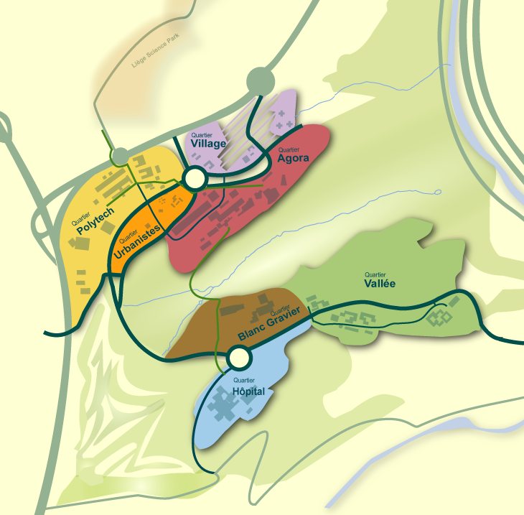
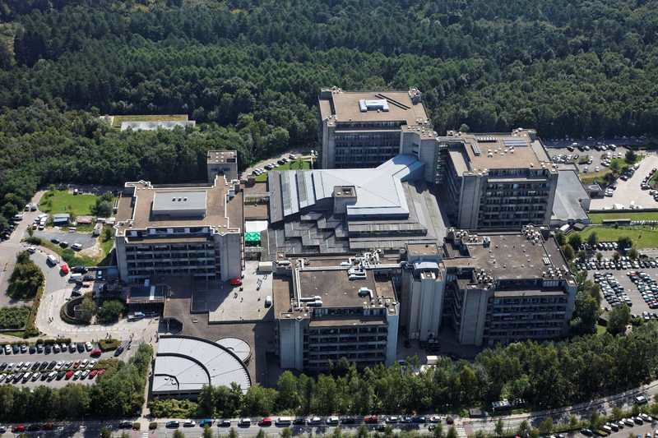
Department of Dermatology

Slide 3
Department of Dermatology
45.000 patient visits/year
Over the last 10 years: > 50 clinical trials
Clinical trial center
Skin cancer center
Skin allergy center
11 FTE medical staff
4 FTE administrative staff
4 FTE nursing staff
2 FTE CRA
Hospitalization
Day care
Outdoor patients

Slide 4
Care pathways in dermato-oncology
Department of Dermatology
Skin Cancer Center
Roles of the Skin Cancer Center:
Early diagnosis of skin cancer
Treatment: medical and surgical dermato-oncology
Follow-up (OTR’s)
Teaching
- Patients
- Residents
- DHCP’s
Clinical trials
PhD thesis
BCC: 1500 surgical interventions
cSCC: 350-400 surgical interventions
Melanoma: 150 new cases per year
pCNKTCL and CBCL: 100 patients
Rare skin cancers: adnexal cancers
sarcomas

Slide 6
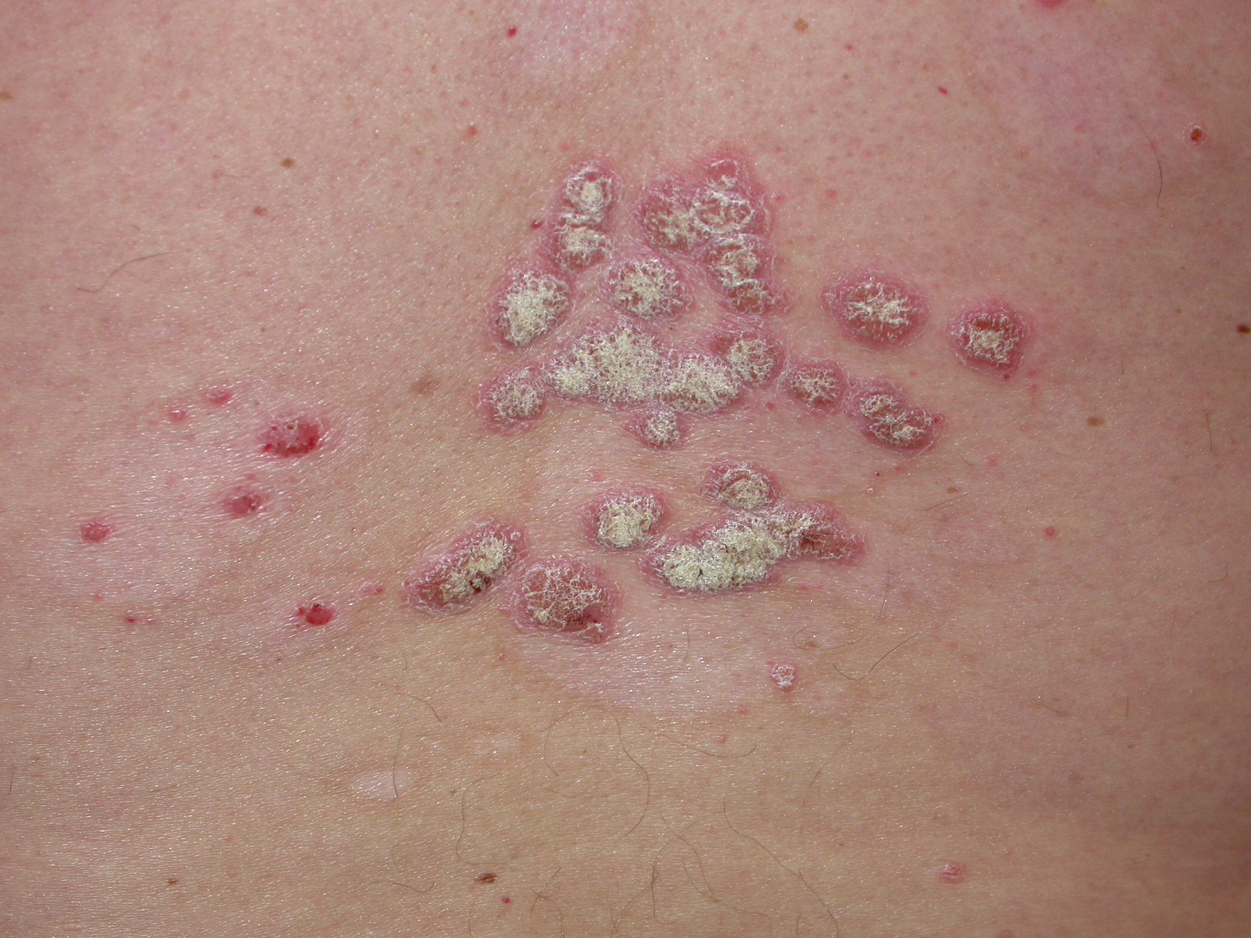
Department of Dermatology
Psoriasis

Slide 7
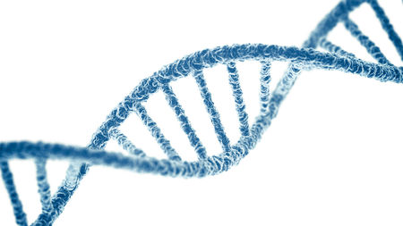
Department of Dermatology
Psoriasis
PSORS1 on 6p21.3
PSORS2 on 17q
PSORS3 on 4q
PSORS4 on 1cenq21
PSORS5 on 3q21
PSORS6 on 19p
PSORS7 on 1p
PSORS9 on 4q31
Family history in about 10-30% of the patients
Class I antigens HLA-B13, HLA-B17 and its split HLA-B57, and HLA-Cw6 have consistently
shown a positive association with psoriasis

Slide 8
Department of Dermatology
Psoriasis
Crises
Elément inaugural
Temps

Slide 9
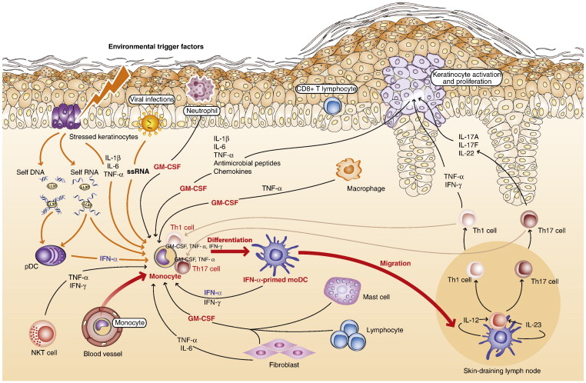
Pathogénèse du psoriasis
Notes:
Pour d’autres il s’agit d’une maladie autoinflammatoire secondaire à la production de cytokines dont le TNFα, l’IL-23 et l’IL-17 qui, àelles seules, résument l’ensemble des signes cliniques de la maladie. À ce titre le
psoriasis partage des signatures moléculaires inflammatoires avec la polyarthrite rhumatoide et la maladie de Crohn et répond, comme ces 2 autres maladies, de manière spectaculaire aux traitements immunobiologiques bloquant l’e
et de ces
3 cytokines [1-3].
Il apparaît désormais que le processus est initié par une réaction immunitaire inflammatoire contre des auto-antigènes de la peau, dans laquelle les cellules dendritiques (DC) et les lymphocytes T (LT) jouent un rôle
central(Figure 1)
. L’activation persistante de ces cellules aboutit à la chronicisation des lésions de psoriasis, tel un « cercle vicieux » inflammatoire
les DC sont descellules présentatrices d’antigènes
(APC) dites « profession-nelles », d’origine hématopoïétique. Elles assurent la veille immunologique àl’interface entre l’immunité innée et adaptative, en prenant en charge et présen-tant les antigènes aux lymphocytes T et B. Elles produisent également de grandesquantités de cytokines pro-inflammatoires ou à activité antivirale.
Les DC sont présentes en plus grand nombre dans les lésions de psoriasis qu’en peau non atteinte. On y retrouve principalement les cellules de Langerhans (dansl’épiderme) et les cellules dendritiques dermiques, toutes deux d’origine myéloïde.
Un troisième type de DC a récemment été identifié dans le psoriasis, d’origine lymphoïde : ce sont les cellules dendritiques plasmacytoïdes (pDC), potentielle-ment impliquées dans l’initiation des lésions. Les facteurs déclenchant l’activation de ces cellules sont variés, mais une fois ces cellules activées, plusieurs cytokines (TNF-α, IFN-α, IL-12, IL-23 et IL-15) sont sécrétées, recrutant des LT vers les DC.
L’arrivée d’un LT au contact d’une DC permet leur interaction directe, cellule contre cellule. C’est une étape essentielle dans l’initiation du psoriasis, conduisant secondairement à l’activation, la différenciation puis la prolifération des LT [12].
sur laFigure 2
. Sous l’influence d’un stimulus, l’activation des DC et des LT provoque la formation d’une « synapse immunologique » qui favorise leurs interac-tions. Il en résulte une libération de cytokines, de
Chimiokines et de facteurs de croissance, déclenchant à la fois la prolifération et la différenciation anormale d ekératinocytes, mais aussi l’ Angiogenèse . Un cercle vicieux continu d’activa- tion des LT et des DC s’établit alors

Slide 10
Pathogénèse du psoriasis
Notes:
Pour d’autres il s’agit d’une maladie autoinflammatoire secondaire à la production de cytokines dont le TNFα, l’IL-23 et l’IL-17 qui, àelles seules, résument l’ensemble des signes cliniques de la maladie. À ce titre le
psoriasis partage des signatures moléculaires inflammatoires avec la polyarthrite rhumatoide et la maladie de Crohn et répond, comme ces 2 autres maladies, de manière spectaculaire aux traitements immunobiologiques bloquant l’e
et de ces
3 cytokines [1-3].
Il apparaît désormais que le processus est initié par une réaction immunitaire inflammatoire contre des auto-antigènes de la peau, dans laquelle les cellules dendritiques (DC) et les lymphocytes T (LT) jouent un rôle
central(Figure 1)
. L’activation persistante de ces cellules aboutit à la chronicisation des lésions de psoriasis, tel un « cercle vicieux » inflammatoire
les DC sont descellules présentatrices d’antigènes
(APC) dites « profession-nelles », d’origine hématopoïétique. Elles assurent la veille immunologique àl’interface entre l’immunité innée et adaptative, en prenant en charge et présen-tant les antigènes aux lymphocytes T et B. Elles produisent également de grandesquantités de cytokines pro-inflammatoires ou à activité antivirale.
Les DC sont présentes en plus grand nombre dans les lésions de psoriasis qu’en peau non atteinte. On y retrouve principalement les cellules de Langerhans (dansl’épiderme) et les cellules dendritiques dermiques, toutes deux d’origine myéloïde.
Un troisième type de DC a récemment été identifié dans le psoriasis, d’origine lymphoïde : ce sont les cellules dendritiques plasmacytoïdes (pDC), potentielle-ment impliquées dans l’initiation des lésions. Les facteurs déclenchant l’activation de ces cellules sont variés, mais une fois ces cellules activées, plusieurs cytokines (TNF-α, IFN-α, IL-12, IL-23 et IL-15) sont sécrétées, recrutant des LT vers les DC.
L’arrivée d’un LT au contact d’une DC permet leur interaction directe, cellule contre cellule. C’est une étape essentielle dans l’initiation du psoriasis, conduisant secondairement à l’activation, la différenciation puis la prolifération des LT [12].
sur laFigure 2
. Sous l’influence d’un stimulus, l’activation des DC et des LT provoque la formation d’une « synapse immunologique » qui favorise leurs interac-tions. Il en résulte une libération de cytokines, de
Chimiokines et de facteurs de croissance, déclenchant à la fois la prolifération et la différenciation anormale d ekératinocytes, mais aussi l’ Angiogenèse . Un cercle vicieux continu d’activa- tion des LT et des DC s’établit alors

Slide 11
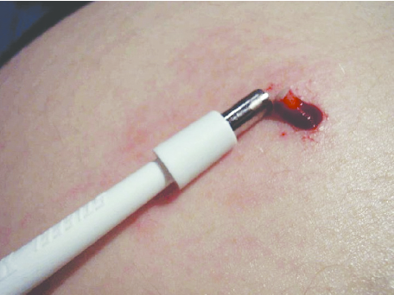
Department of Dermatology
Diagnostic du psoriasis
Image clinique
- Type de lésions
- Distribution des lésions
- Kobner
- Comportement des lésions au cours du temps
- Réponse thérapeutique aux topiques/systémiques/photothérapies
- Histologie
Biologie: inutile
Infectio: inutile

Slide 12
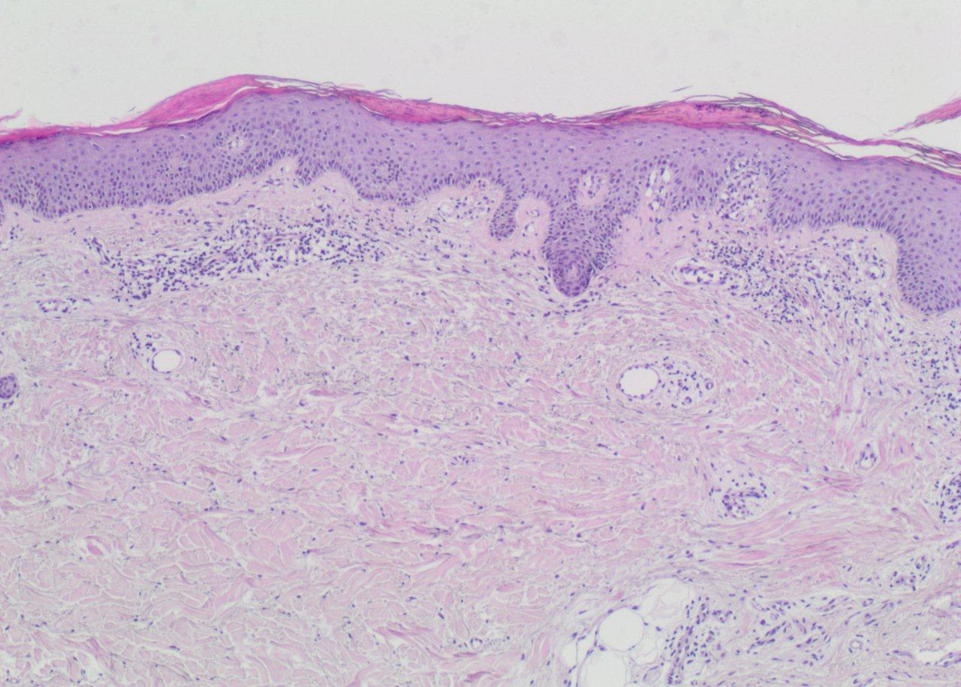
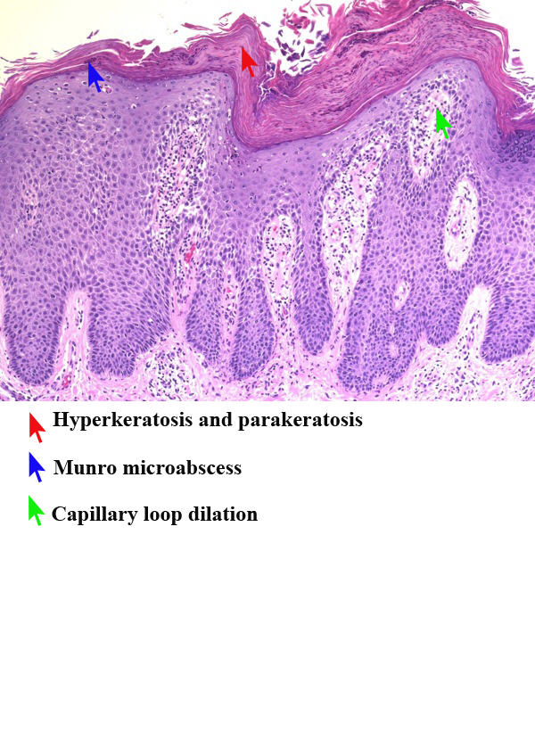
Histologie du psoriasis
Department of Dermatology

Slide 13
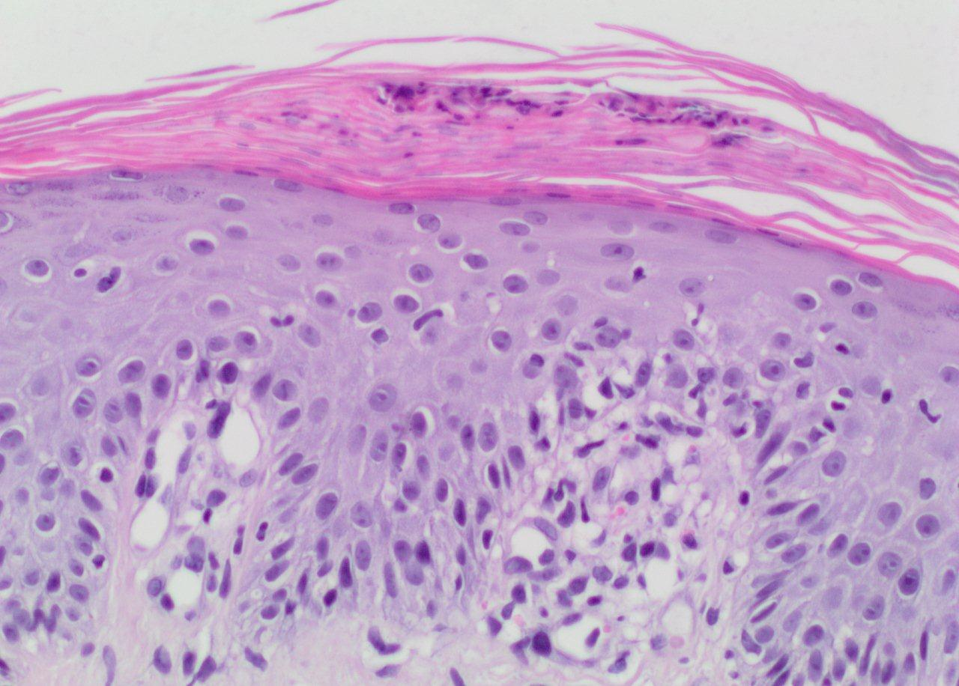
Histologie du psoriasis
Department of Dermatology

Slide 14
Psoriasis
Aspects cliniques
Différents types
Psoriasis vulgaire
Psoriasis en gouttes
Psoriasis pustuleux palmoplantaire
Psoriasis inversé
Psoriasis arthropathique
Psoriasis érythrodermique
Phénomène de Köbner
Notes:
Les traumatismes cutanés (griffures, vaccinations,
chirurgie) peuvent être le siège d’efflorescence de lésions psoriasiques (phéno-
mène de Köebner).

Slide 15
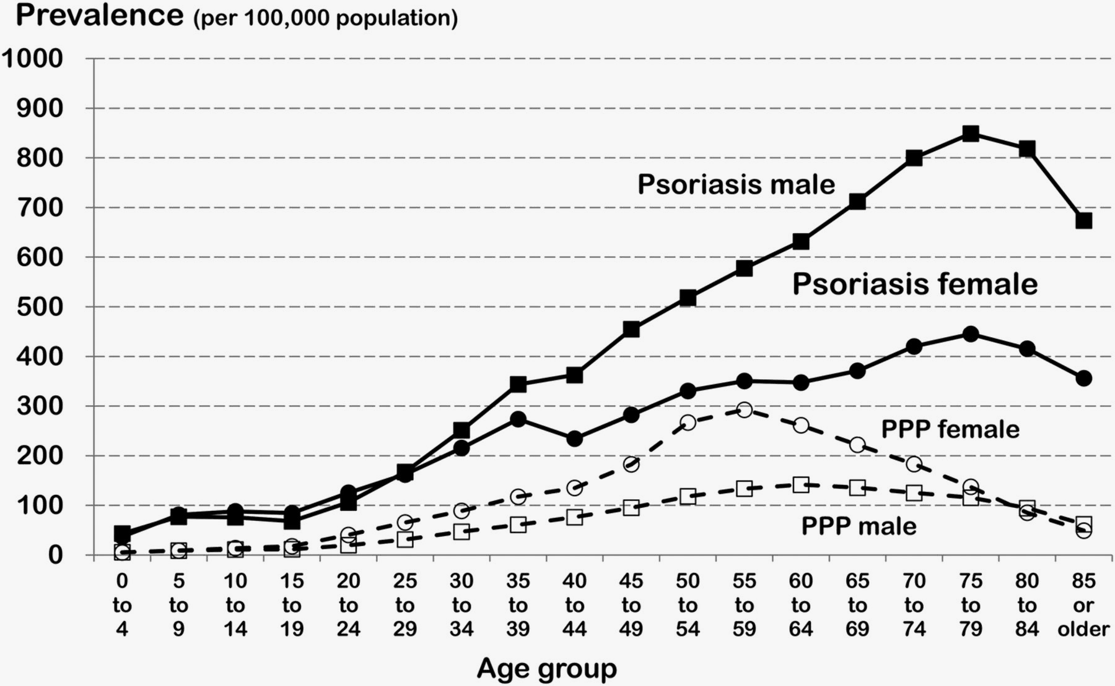
Epidemiology of psoriasis
Department of Dermatology

Slide 16
Notes:
Pour d’autres il s’agit d’une maladie autoinflammatoire secondaire à la production de cytokines dont le TNFα, l’IL-23 et l’IL-17 qui, àelles seules, résument l’ensemble des signes cliniques de la maladie. À ce titre le
psoriasis partage des signatures moléculaires inflammatoires avec la polyarthrite rhumatoide et la maladie de Crohn et répond, comme ces 2 autres maladies, de manière spectaculaire aux traitements immunobiologiques bloquant l’e
et de ces
3 cytokines [1-3].
Il apparaît désormais que le processus est initié par une réaction immunitaire inflammatoire contre des auto-antigènes de la peau, dans laquelle les cellules dendritiques (DC) et les lymphocytes T (LT) jouent un rôle
central(Figure 1)
. L’activation persistante de ces cellules aboutit à la chronicisation des lésions de psoriasis, tel un « cercle vicieux » inflammatoire
les DC sont descellules présentatrices d’antigènes
(APC) dites « profession-nelles », d’origine hématopoïétique. Elles assurent la veille immunologique àl’interface entre l’immunité innée et adaptative, en prenant en charge et présen-tant les antigènes aux lymphocytes T et B. Elles produisent également de grandesquantités de cytokines pro-inflammatoires ou à activité antivirale.
Les DC sont présentes en plus grand nombre dans les lésions de psoriasis qu’en peau non atteinte. On y retrouve principalement les cellules de Langerhans (dansl’épiderme) et les cellules dendritiques dermiques, toutes deux d’origine myéloïde.
Un troisième type de DC a récemment été identifié dans le psoriasis, d’origine lymphoïde : ce sont les cellules dendritiques plasmacytoïdes (pDC), potentielle-ment impliquées dans l’initiation des lésions. Les facteurs déclenchant l’activation de ces cellules sont variés, mais une fois ces cellules activées, plusieurs cytokines (TNF-α, IFN-α, IL-12, IL-23 et IL-15) sont sécrétées, recrutant des LT vers les DC.
L’arrivée d’un LT au contact d’une DC permet leur interaction directe, cellule contre cellule. C’est une étape essentielle dans l’initiation du psoriasis, conduisant secondairement à l’activation, la différenciation puis la prolifération des LT [12].
sur laFigure 2
. Sous l’influence d’un stimulus, l’activation des DC et des LT provoque la formation d’une « synapse immunologique » qui favorise leurs interac-tions. Il en résulte une libération de cytokines, de
Chimiokines et de facteurs de croissance, déclenchant à la fois la prolifération et la différenciation anormale d ekératinocytes, mais aussi l’ Angiogenèse . Un cercle vicieux continu d’activa- tion des LT et des DC s’établit alors

Slide 17
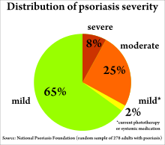
Department of Dermatology
Epidemiology of psoriasis

Slide 18
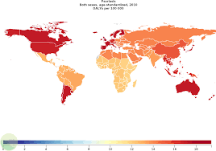
Notes:
Pour d’autres il s’agit d’une maladie autoinflammatoire secondaire à la production de cytokines dont le TNFα, l’IL-23 et l’IL-17 qui, àelles seules, résument l’ensemble des signes cliniques de la maladie. À ce titre le
psoriasis partage des signatures moléculaires inflammatoires avec la polyarthrite rhumatoide et la maladie de Crohn et répond, comme ces 2 autres maladies, de manière spectaculaire aux traitements immunobiologiques bloquant l’e
et de ces
3 cytokines [1-3].
Il apparaît désormais que le processus est initié par une réaction immunitaire inflammatoire contre des auto-antigènes de la peau, dans laquelle les cellules dendritiques (DC) et les lymphocytes T (LT) jouent un rôle
central(Figure 1)
. L’activation persistante de ces cellules aboutit à la chronicisation des lésions de psoriasis, tel un « cercle vicieux » inflammatoire
les DC sont descellules présentatrices d’antigènes
(APC) dites « profession-nelles », d’origine hématopoïétique. Elles assurent la veille immunologique àl’interface entre l’immunité innée et adaptative, en prenant en charge et présen-tant les antigènes aux lymphocytes T et B. Elles produisent également de grandesquantités de cytokines pro-inflammatoires ou à activité antivirale.
Les DC sont présentes en plus grand nombre dans les lésions de psoriasis qu’en peau non atteinte. On y retrouve principalement les cellules de Langerhans (dansl’épiderme) et les cellules dendritiques dermiques, toutes deux d’origine myéloïde.
Un troisième type de DC a récemment été identifié dans le psoriasis, d’origine lymphoïde : ce sont les cellules dendritiques plasmacytoïdes (pDC), potentielle-ment impliquées dans l’initiation des lésions. Les facteurs déclenchant l’activation de ces cellules sont variés, mais une fois ces cellules activées, plusieurs cytokines (TNF-α, IFN-α, IL-12, IL-23 et IL-15) sont sécrétées, recrutant des LT vers les DC.
L’arrivée d’un LT au contact d’une DC permet leur interaction directe, cellule contre cellule. C’est une étape essentielle dans l’initiation du psoriasis, conduisant secondairement à l’activation, la différenciation puis la prolifération des LT [12].
sur laFigure 2
. Sous l’influence d’un stimulus, l’activation des DC et des LT provoque la formation d’une « synapse immunologique » qui favorise leurs interac-tions. Il en résulte une libération de cytokines, de
Chimiokines et de facteurs de croissance, déclenchant à la fois la prolifération et la différenciation anormale d ekératinocytes, mais aussi l’ Angiogenèse . Un cercle vicieux continu d’activa- tion des LT et des DC s’établit alors

Slide 19
Psoriasis
Et en Belgique?
2 à 3 % de la population
200.000- 300.000 de personnes souffrent du psoriasis
16.000-24.000: cas sévères de psoriasis
PASI: Psoriasis Area and Severity Index
DLQI: Dermatology Life Quality Index
Notes:
Pour d’autres il s’agit d’une maladie autoinflammatoire secondaire à la production de cytokines dont le TNFα, l’IL-23 et l’IL-17 qui, àelles seules, résument l’ensemble des signes cliniques de la maladie. À ce titre le
psoriasis partage des signatures moléculaires inflammatoires avec la polyarthrite rhumatoide et la maladie de Crohn et répond, comme ces 2 autres maladies, de manière spectaculaire aux traitements immunobiologiques bloquant l’e
et de ces
3 cytokines [1-3].
Il apparaît désormais que le processus est initié par une réaction immunitaire inflammatoire contre des auto-antigènes de la peau, dans laquelle les cellules dendritiques (DC) et les lymphocytes T (LT) jouent un rôle
central(Figure 1)
. L’activation persistante de ces cellules aboutit à la chronicisation des lésions de psoriasis, tel un « cercle vicieux » inflammatoire
les DC sont descellules présentatrices d’antigènes
(APC) dites « profession-nelles », d’origine hématopoïétique. Elles assurent la veille immunologique àl’interface entre l’immunité innée et adaptative, en prenant en charge et présen-tant les antigènes aux lymphocytes T et B. Elles produisent également de grandesquantités de cytokines pro-inflammatoires ou à activité antivirale.
Les DC sont présentes en plus grand nombre dans les lésions de psoriasis qu’en peau non atteinte. On y retrouve principalement les cellules de Langerhans (dansl’épiderme) et les cellules dendritiques dermiques, toutes deux d’origine myéloïde.
Un troisième type de DC a récemment été identifié dans le psoriasis, d’origine lymphoïde : ce sont les cellules dendritiques plasmacytoïdes (pDC), potentielle-ment impliquées dans l’initiation des lésions. Les facteurs déclenchant l’activation de ces cellules sont variés, mais une fois ces cellules activées, plusieurs cytokines (TNF-α, IFN-α, IL-12, IL-23 et IL-15) sont sécrétées, recrutant des LT vers les DC.
L’arrivée d’un LT au contact d’une DC permet leur interaction directe, cellule contre cellule. C’est une étape essentielle dans l’initiation du psoriasis, conduisant secondairement à l’activation, la différenciation puis la prolifération des LT [12].
sur laFigure 2
. Sous l’influence d’un stimulus, l’activation des DC et des LT provoque la formation d’une « synapse immunologique » qui favorise leurs interac-tions. Il en résulte une libération de cytokines, de
Chimiokines et de facteurs de croissance, déclenchant à la fois la prolifération et la différenciation anormale d ekératinocytes, mais aussi l’ Angiogenèse . Un cercle vicieux continu d’activa- tion des LT et des DC s’établit alors

Slide 20
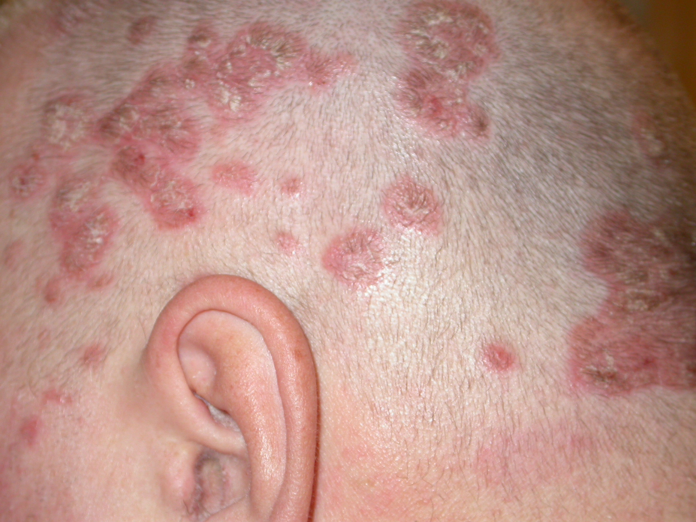
Psoriasis vulgaire

Slide 23
Psoriasis du cuir chevelu
Notes:
Pso parties génitales

Slide 24
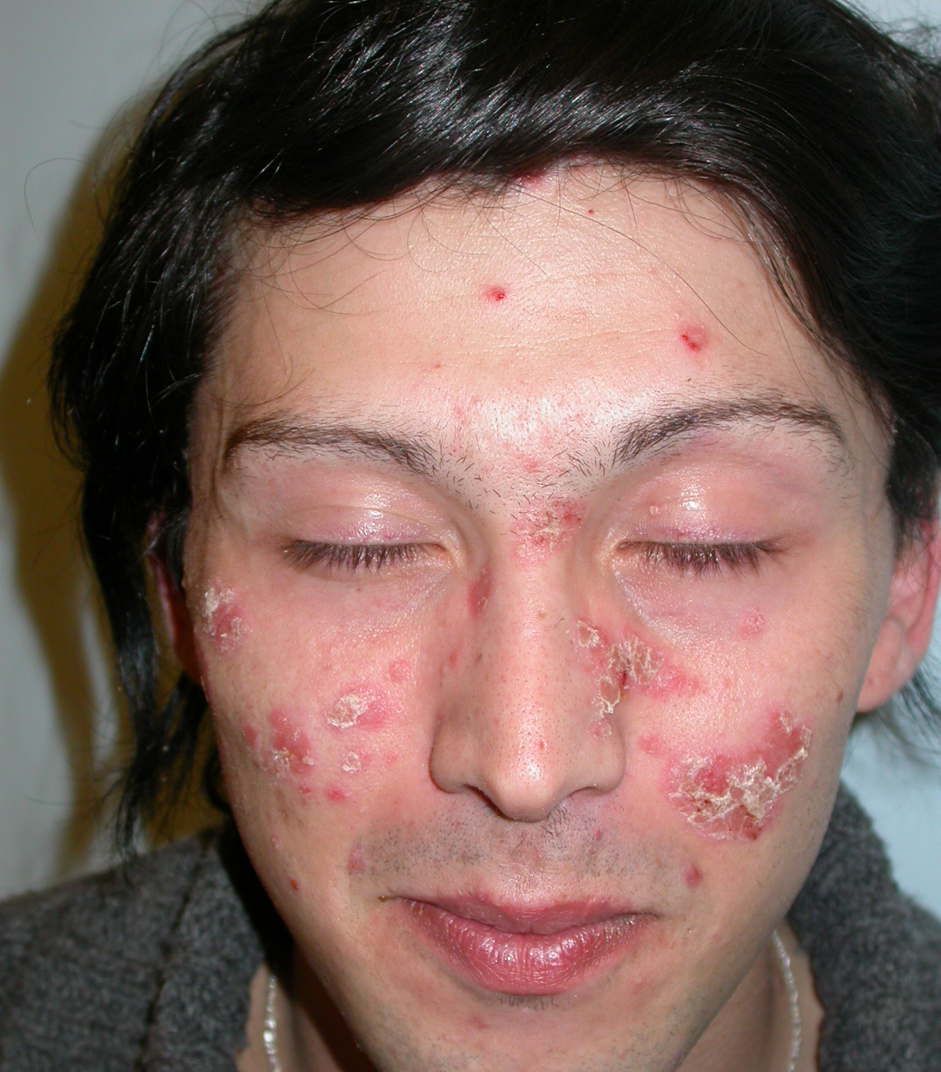
Department of Dermatology
Psoriasis facial

Slide 25
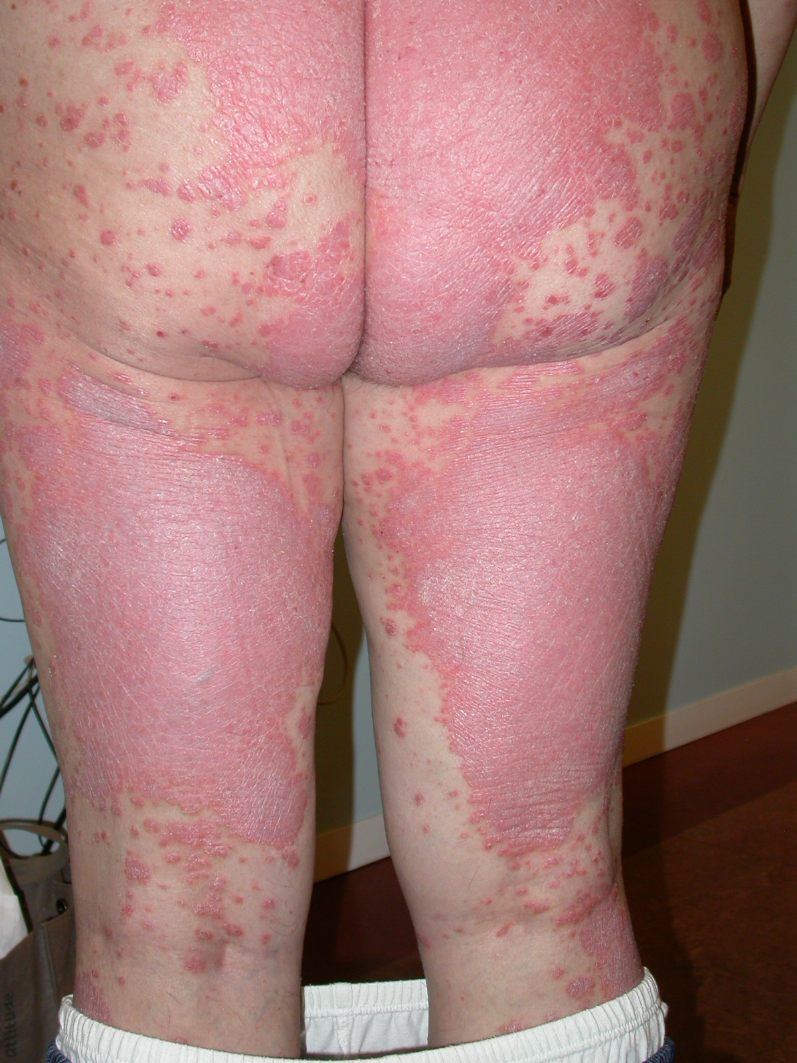
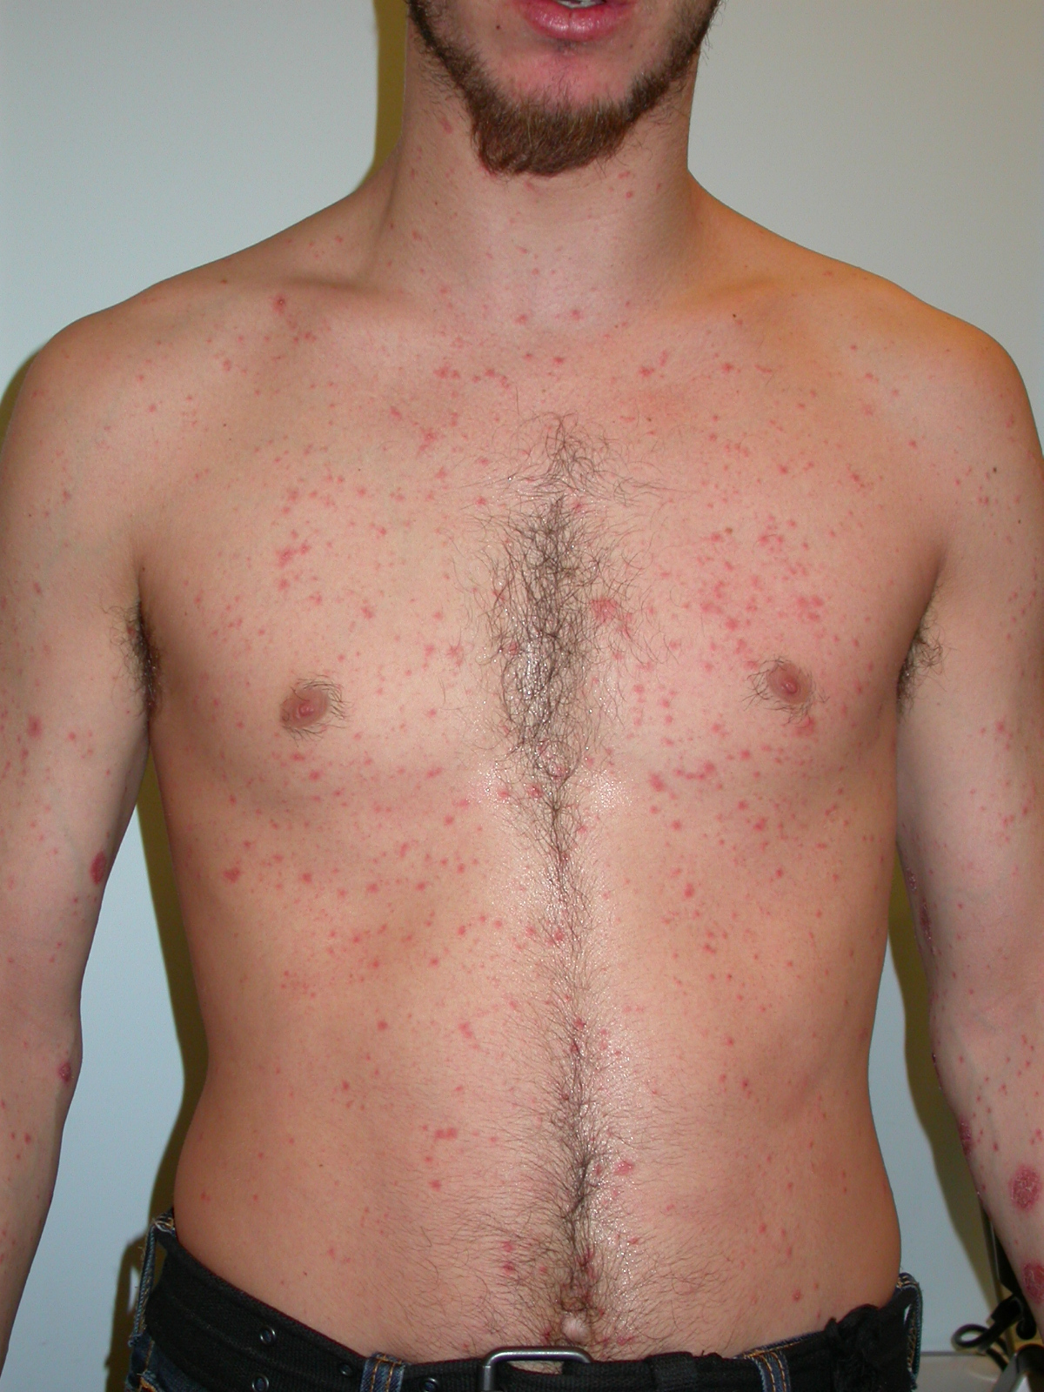
Department of Dermatology
Clinical presentation
Psoriasis vulgaire
Psoriasis en gouttes

Slide 27
Notes:
Pso paumes:
Hyperkératose desuamation argentée
Squames très adhérentes lésions peuvent se fissurer: douleur et saignement

Slide 28
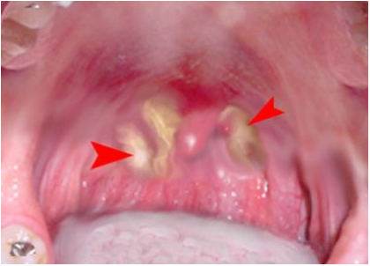
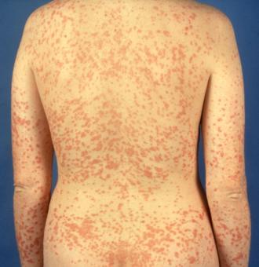
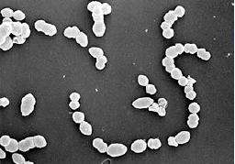
Psoriasis en gouttes
Notes:
Papules de qq mm roses saumon surmontée ou non de squames
Lésions plutôt sur le torse
Streptocoque du groupe A b hemolytique : titrer anticorps anti-streptolysine
touche plus souvent les enfanyt

Slide 29
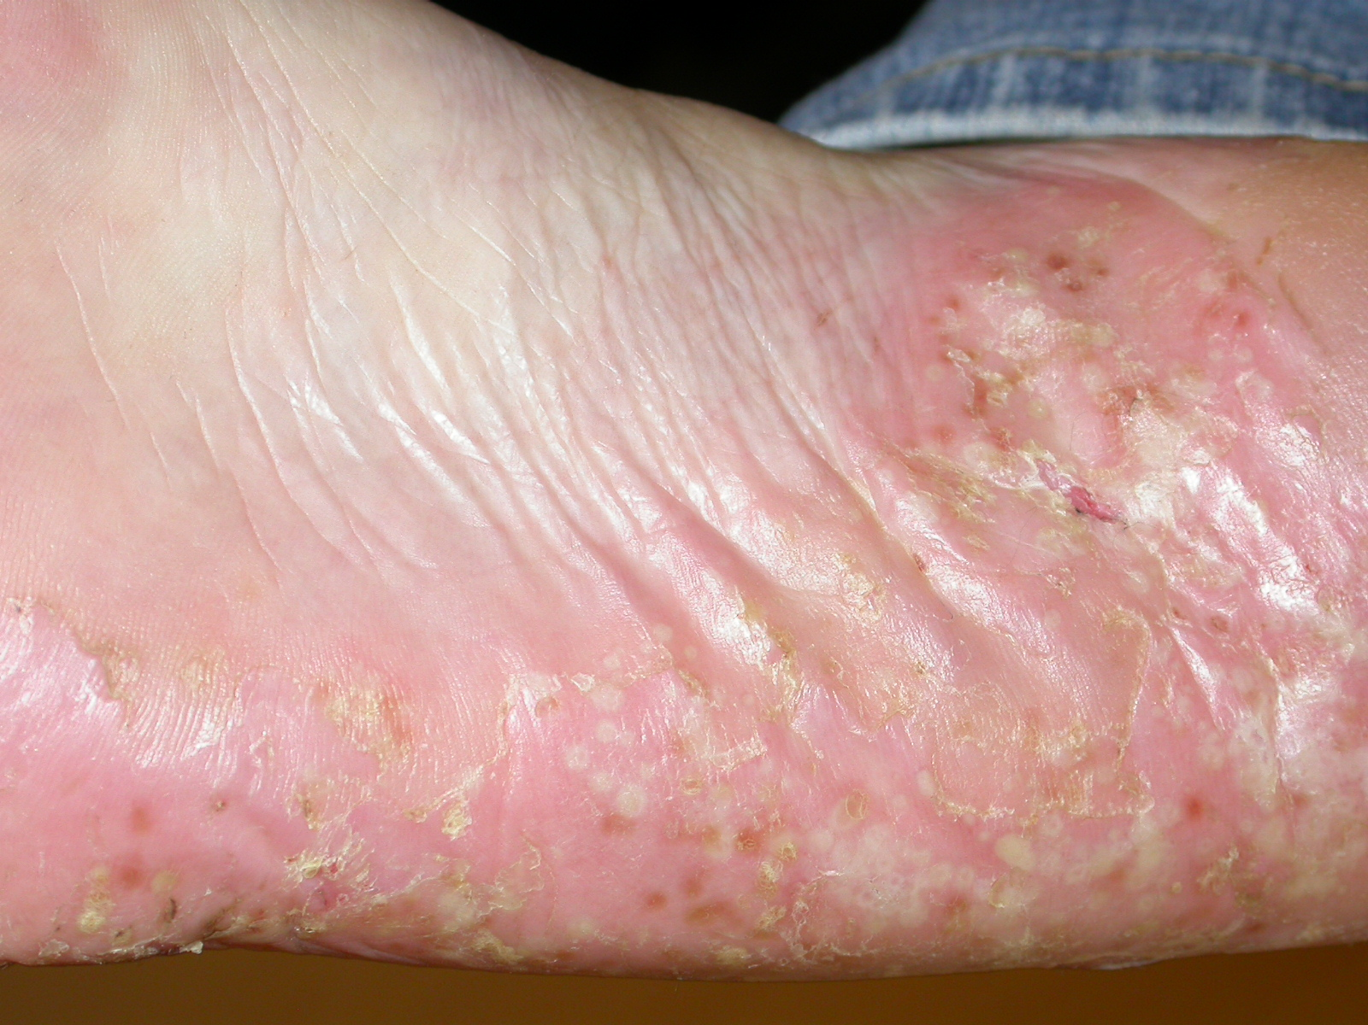
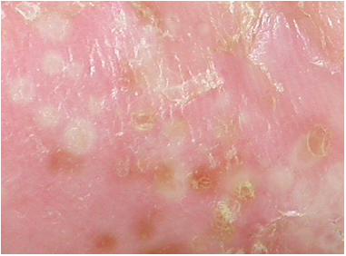
Psoriasis pustuleux palmoplantaire
Notes:
Pustules paume et plantes melée a des macules jaune-bruns
Psutules stériles parfois isolée, sans psoriaiss ailleurs
Déclecnhé par infection, stress
Aggravé par tabagisme

Slide 30
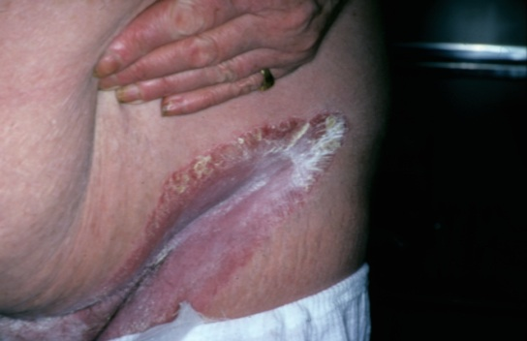
Psoriasis inversé
Notes:
DD: dermophytie, candidose, paget extra mammaire
Concerne les plis favorisé par chaleur et humidité
Plaques rouge vif et fissurées
Delimitation nette des plaques permet de différencié par rapport à mycose

Slide 31
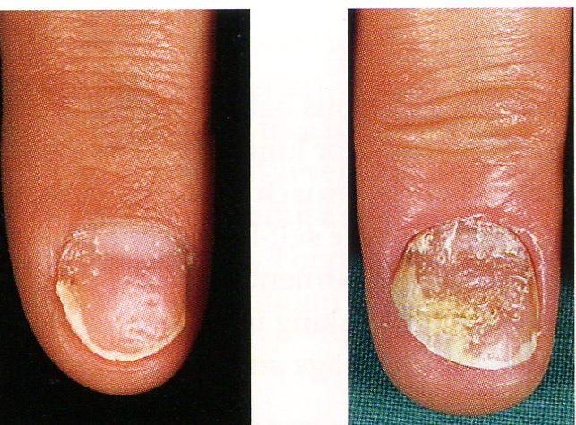
Psoriasis unguéal
Dés à coudre
Bon marqueur d’une possible évolution vers un
arthropathie psoriasique
Notes:
Ponctuations en dés a coudre
Hyperkératose sous unguéale
Onycholyse
Stries transversales jaunes foncé

Slide 32
Psoriasis genital
Notes:
Pso génital

Slide 33
Psoriasis genital

Slide 34
Psoriasis genital

Slide 35
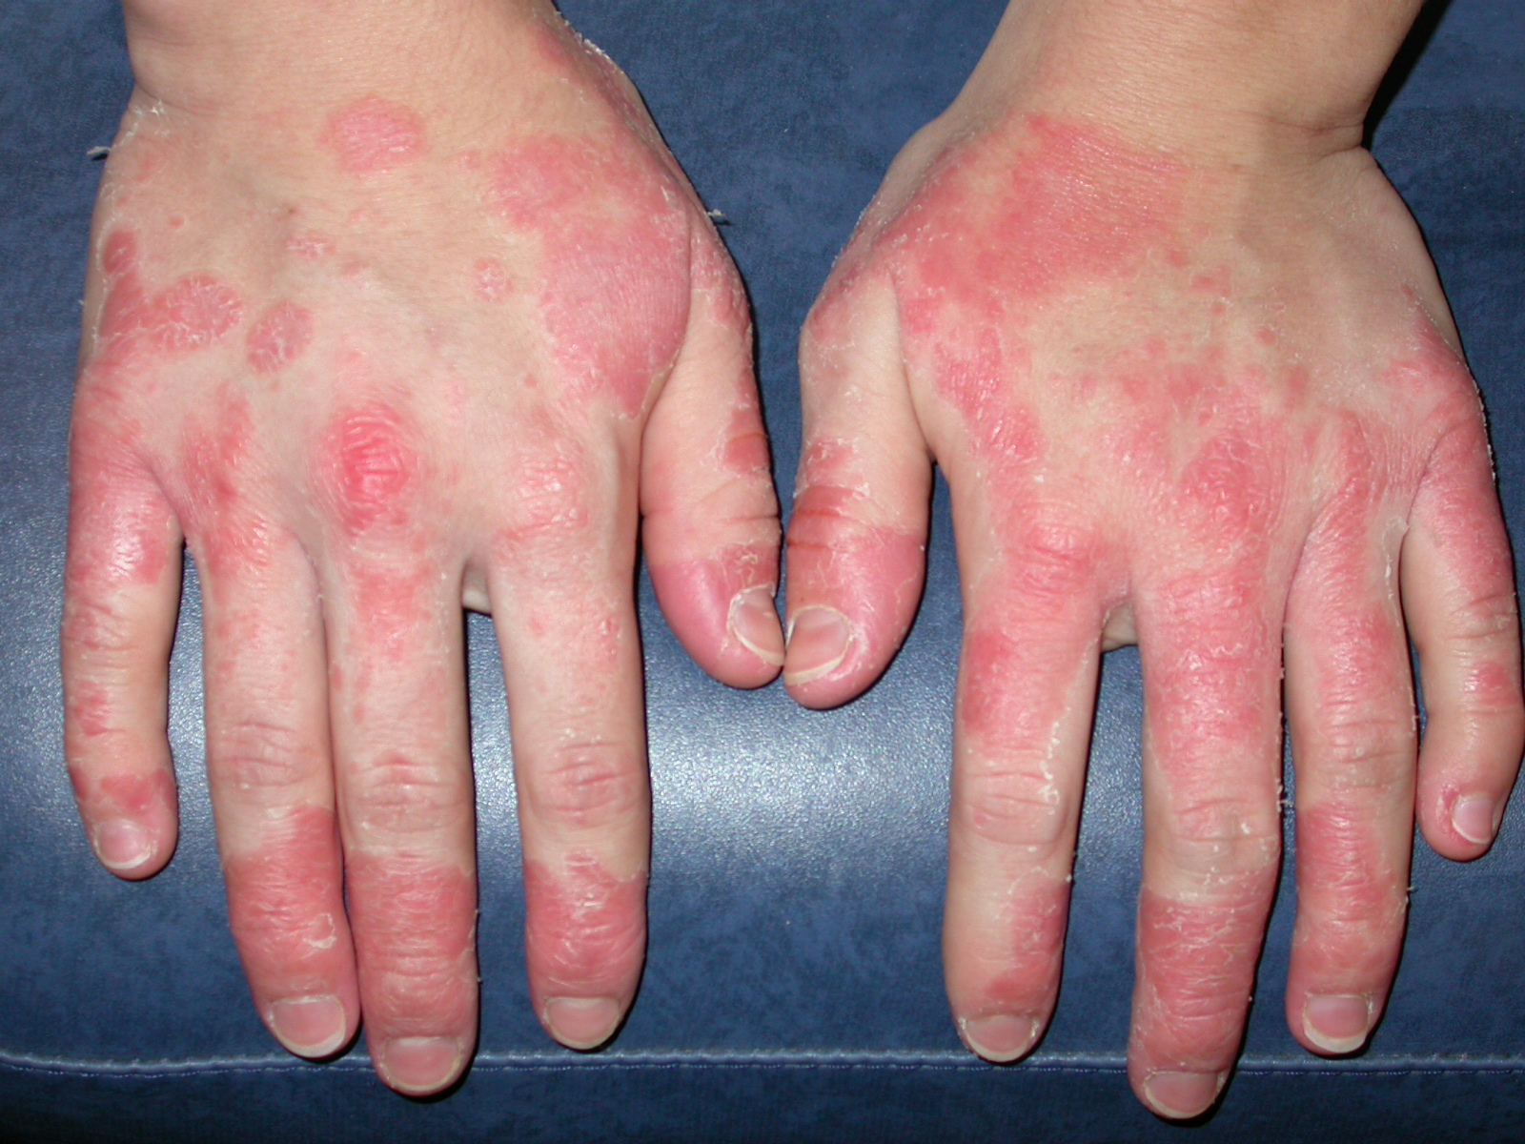
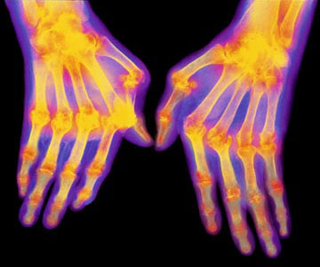
Psoriasis arthropathique
Notes:
Oligoarthrite asymétrique des mains et des pieds
Associtaion au syInclus les TNF alpha et IL 23
ndrome métabolique

Slide 36
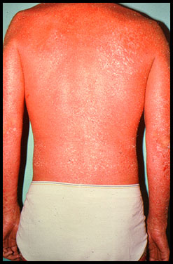
Psoriasis érythrodermique
Service universitaire de dermatologie
Attention lymphomes cutanés

Slide 37
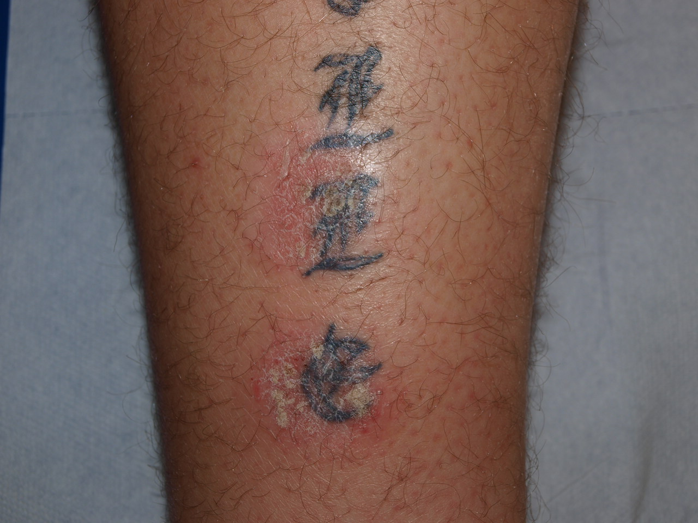
Department of Dermatology
Köbner sur tatouage

Slide 38
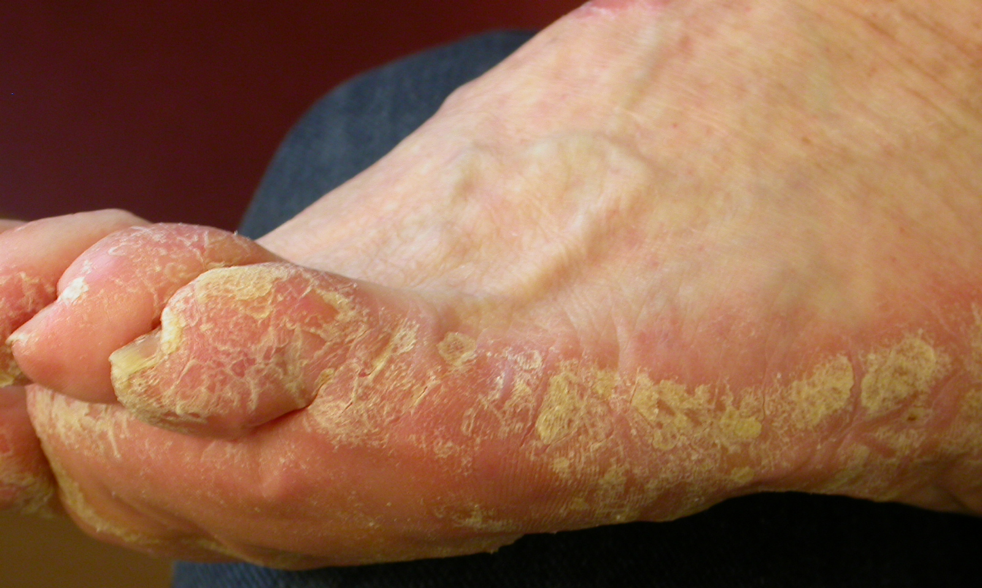
Department of Dermatology
Psoriasis palmoplantaire

Slide 39
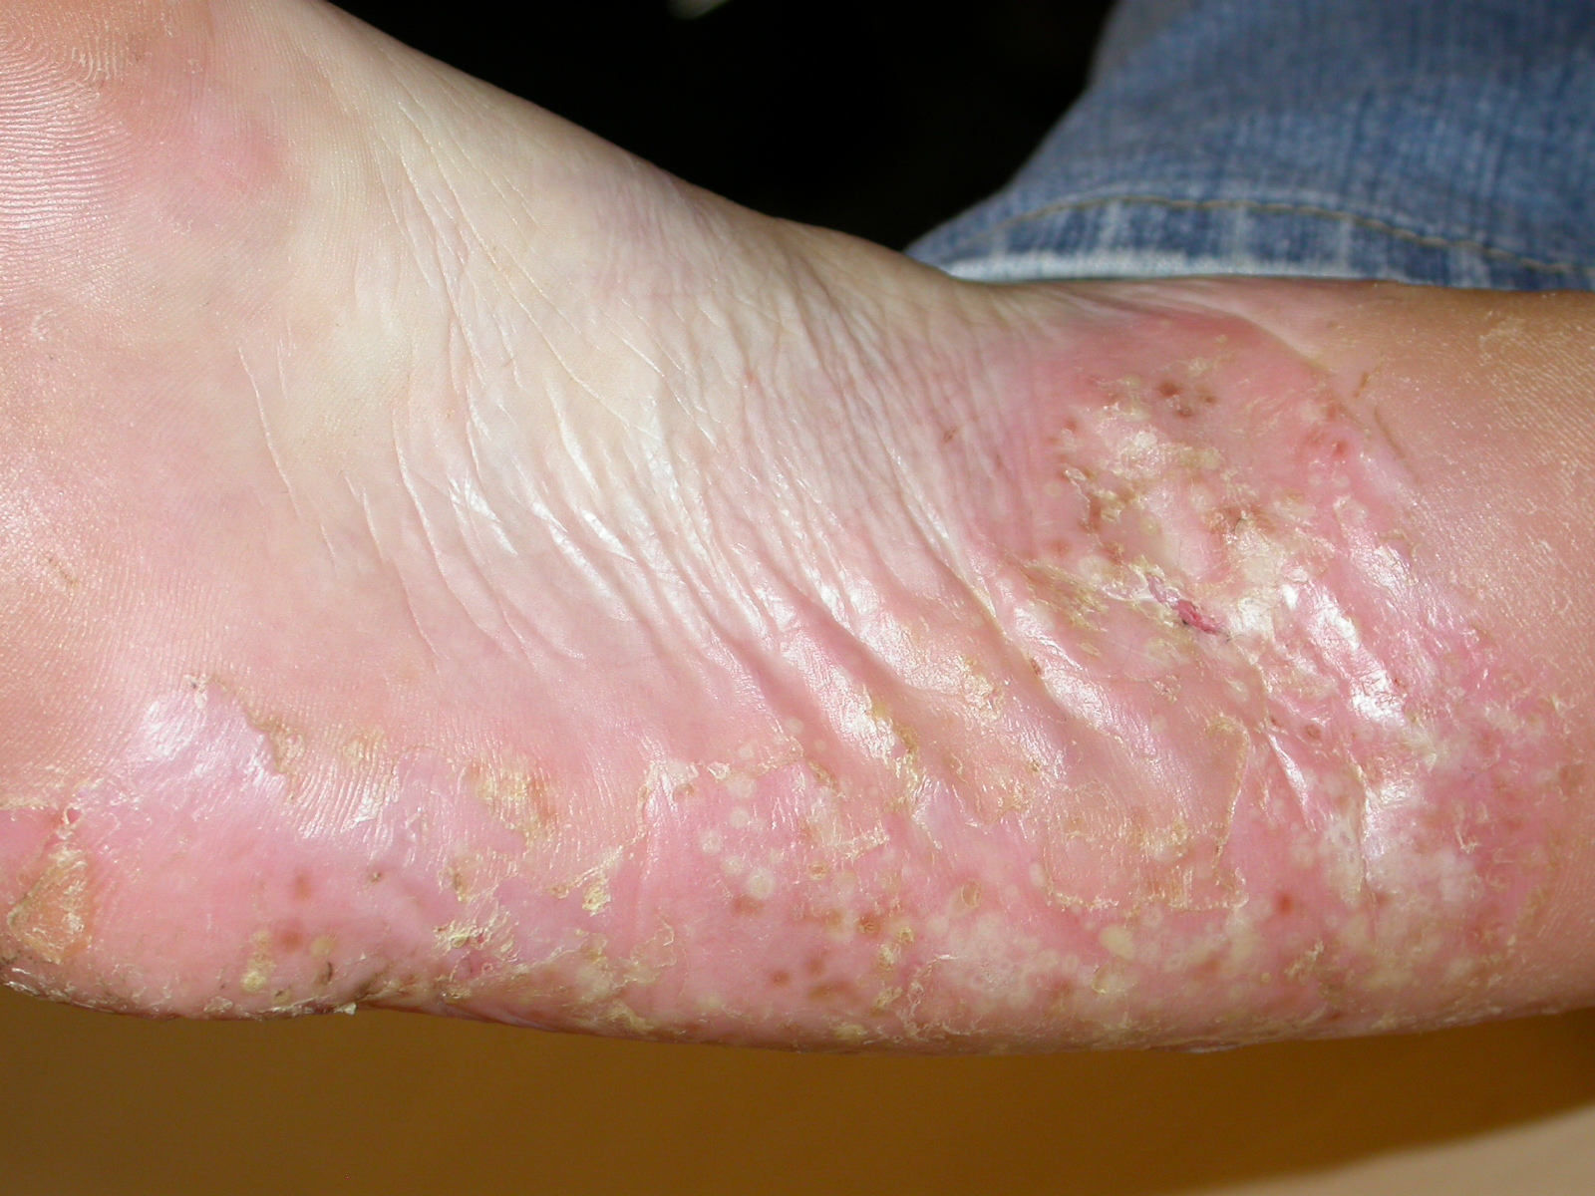
Department of Dermatology
Psoriasis palmoplantaire pustuleux

Slide 40
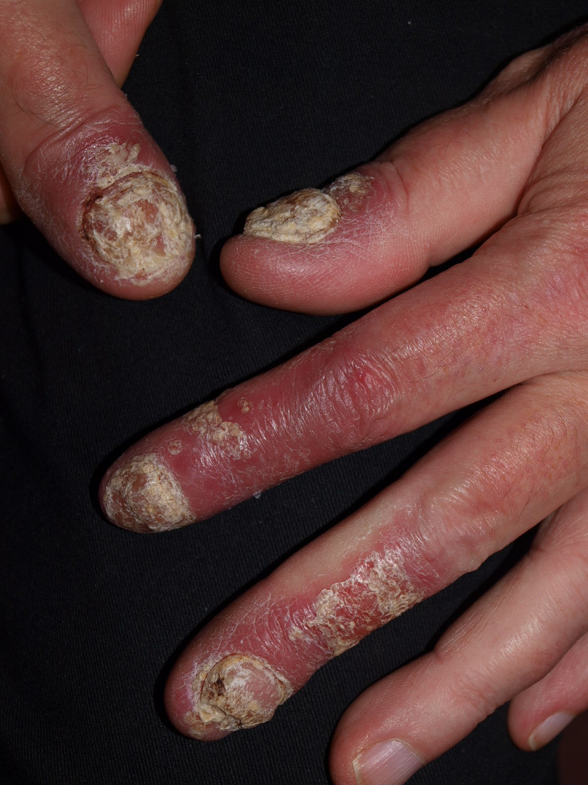
Department of Dermatology
Acropustulose de
Hallopeau

Slide 41
Notes:
Erythème et squame de la partie distale du doigts
Acrodermatote de hallopeau

Slide 42
Psoriasis de l’enfant
Formes habituelles:
Psoriasis en plaques (vulgaire): le + fréquent (70% des cas)
Psoriasis des langes (Napkin psoriasis) et psoriasis « inversé » des plis: chez le nourrisson
Psoriasis en gouttes
Formes sévères (rare):
Psoriasis congénital
Psoriasis érythrodermique
Psoriasis pustuleux généralisé
Psoriasis de l’enfant: prse en charge pratique, A Maza

Slide 43
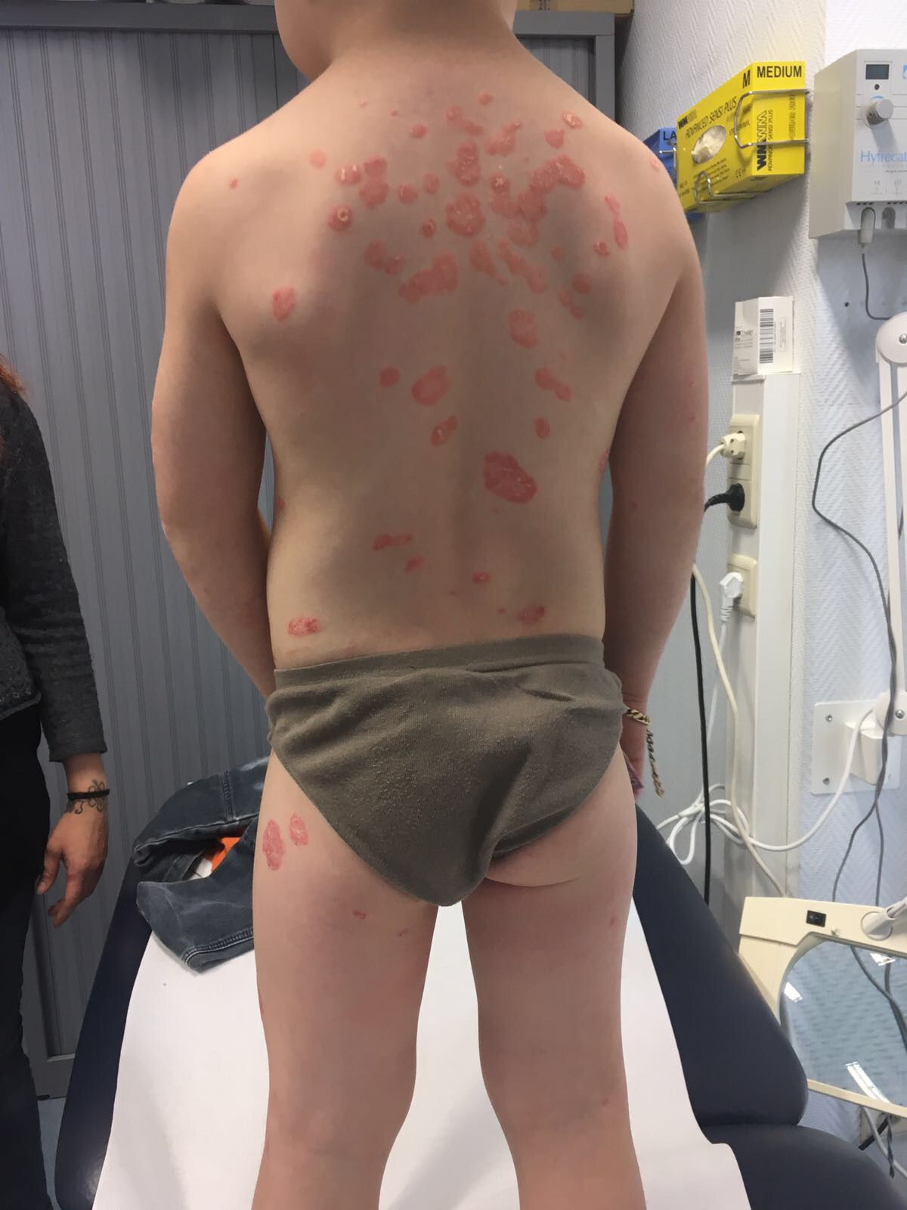
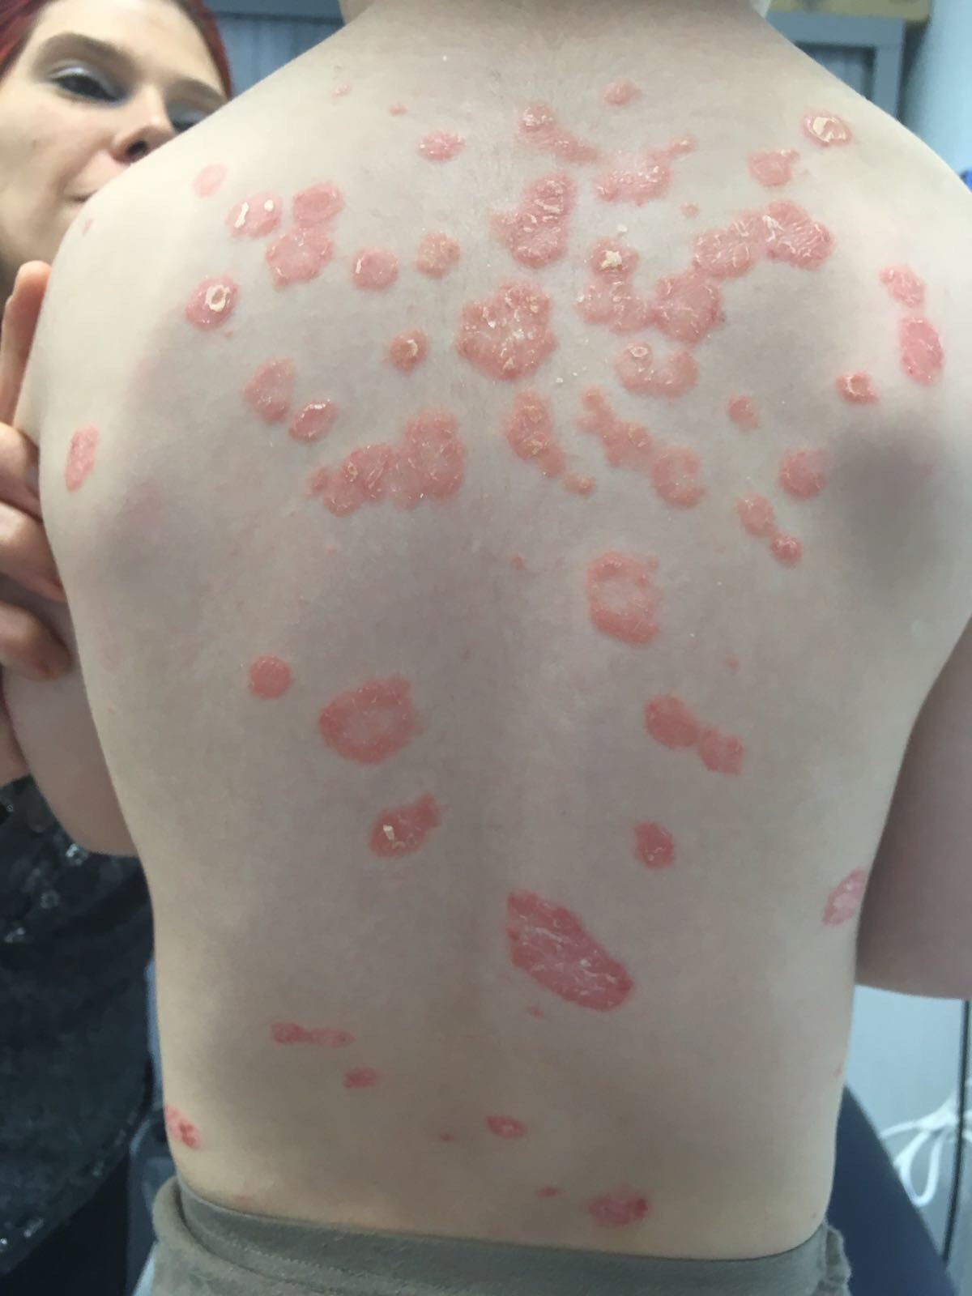

Slide 44
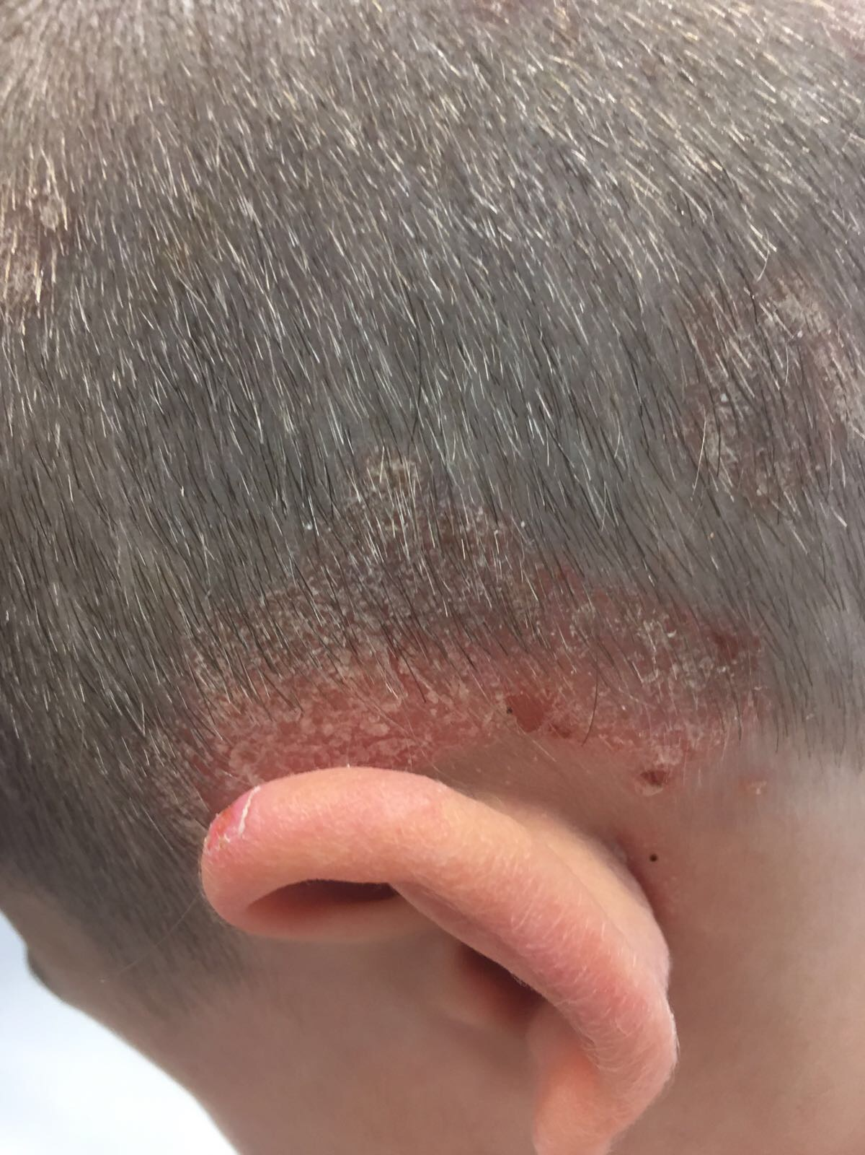
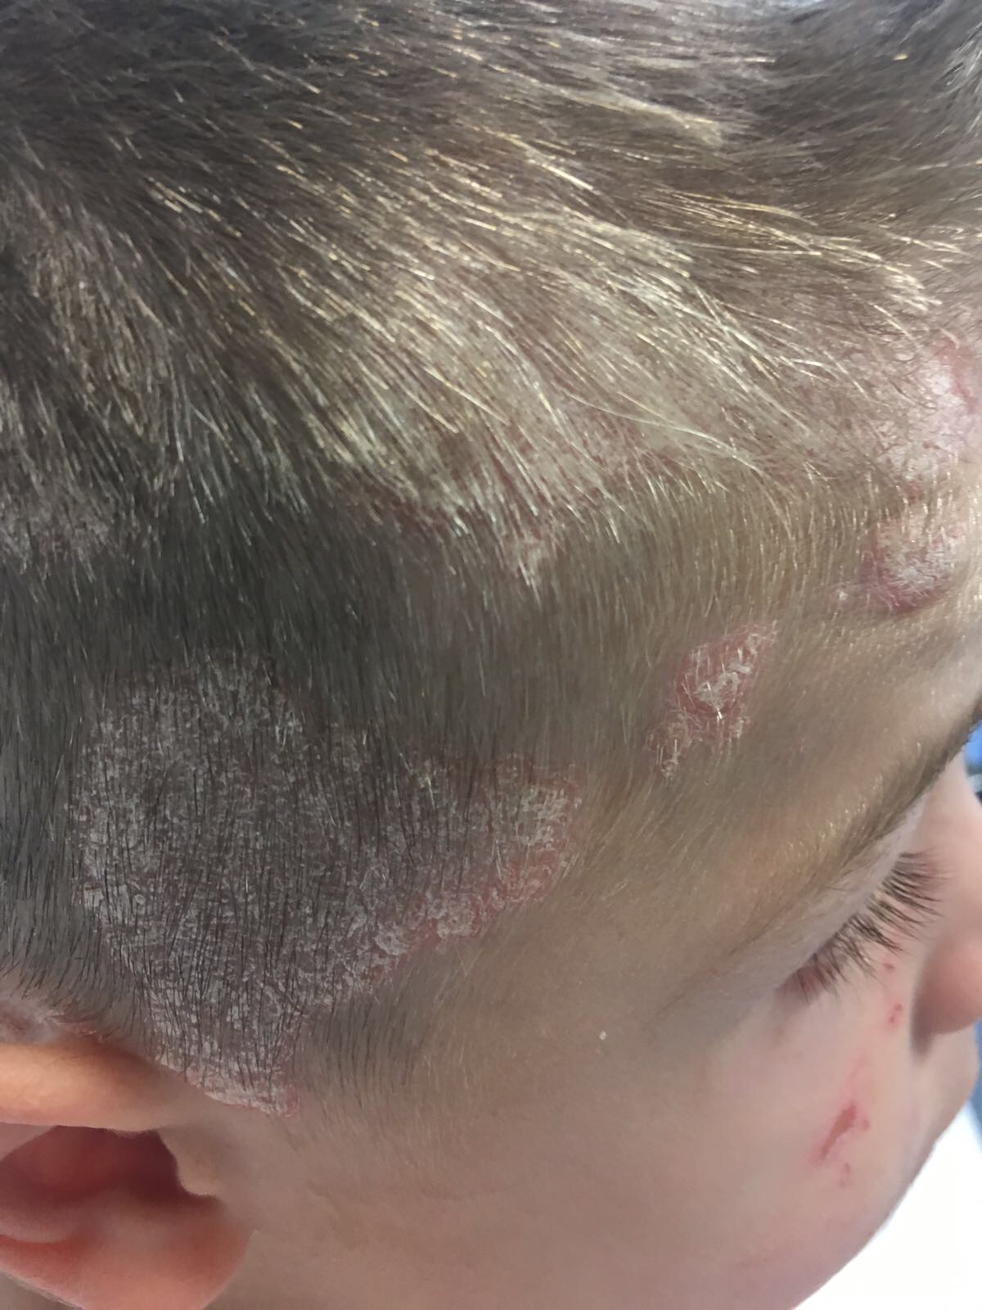

Slide 45
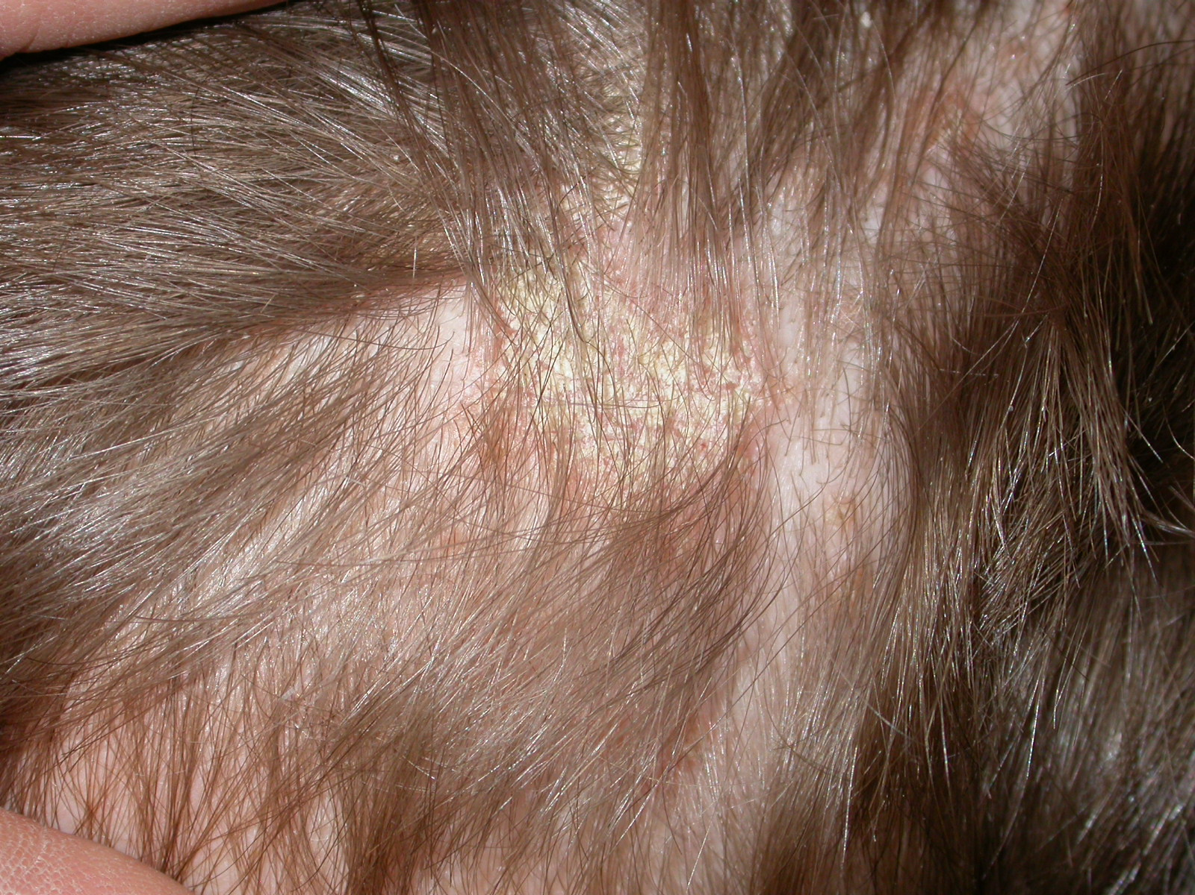
Department of Dermatology
Clinical presentation
Psoriasis du cuir chevelu

Slide 46
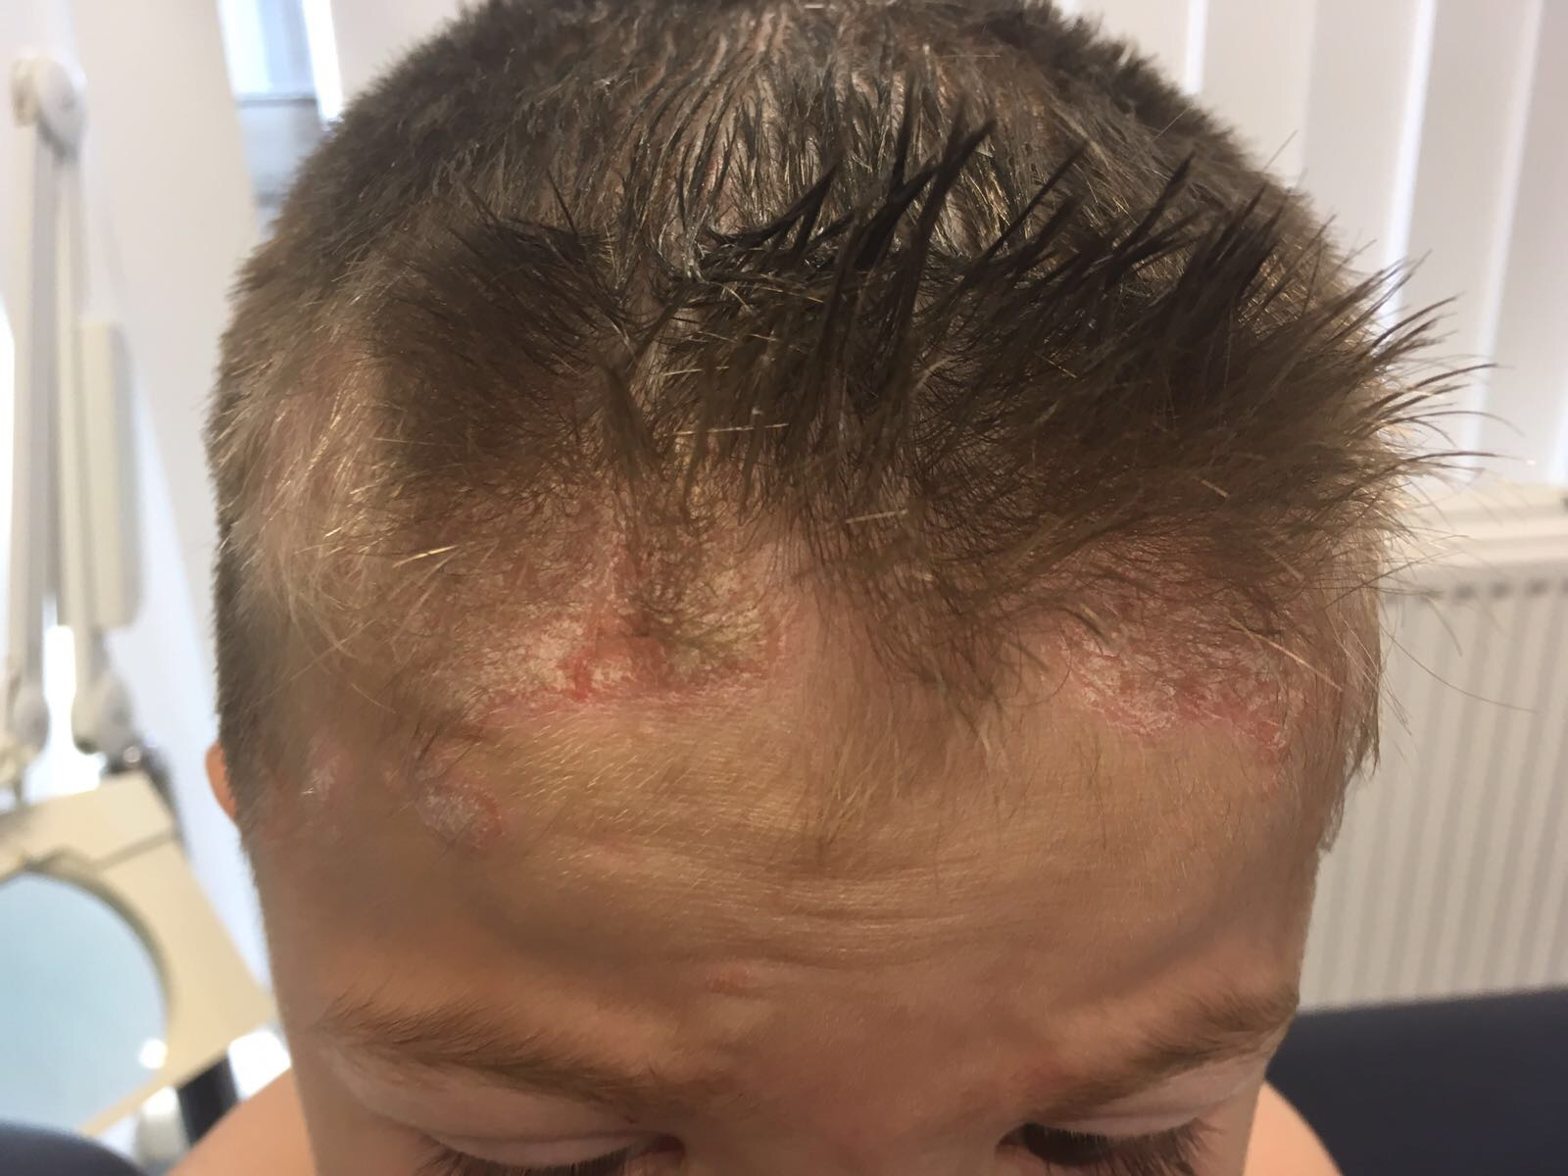

Slide 47
Différentes formes de psoriasis
Formes habituelles:
Psoriasis en plaques (vulgaire): le + fréquent
Psoriasis des langes (Napkin psoriasis) et psoriasis « inversé » des plis: chez le nourrisson
Psoriasis en gouttes
Formes sévères (rare):
- Psoriasis congénital
Psoriasis érythrodermique
Psoriasis pustuleux généralisé
Le psoriasis de l’enfant, E. mahé

Slide 48
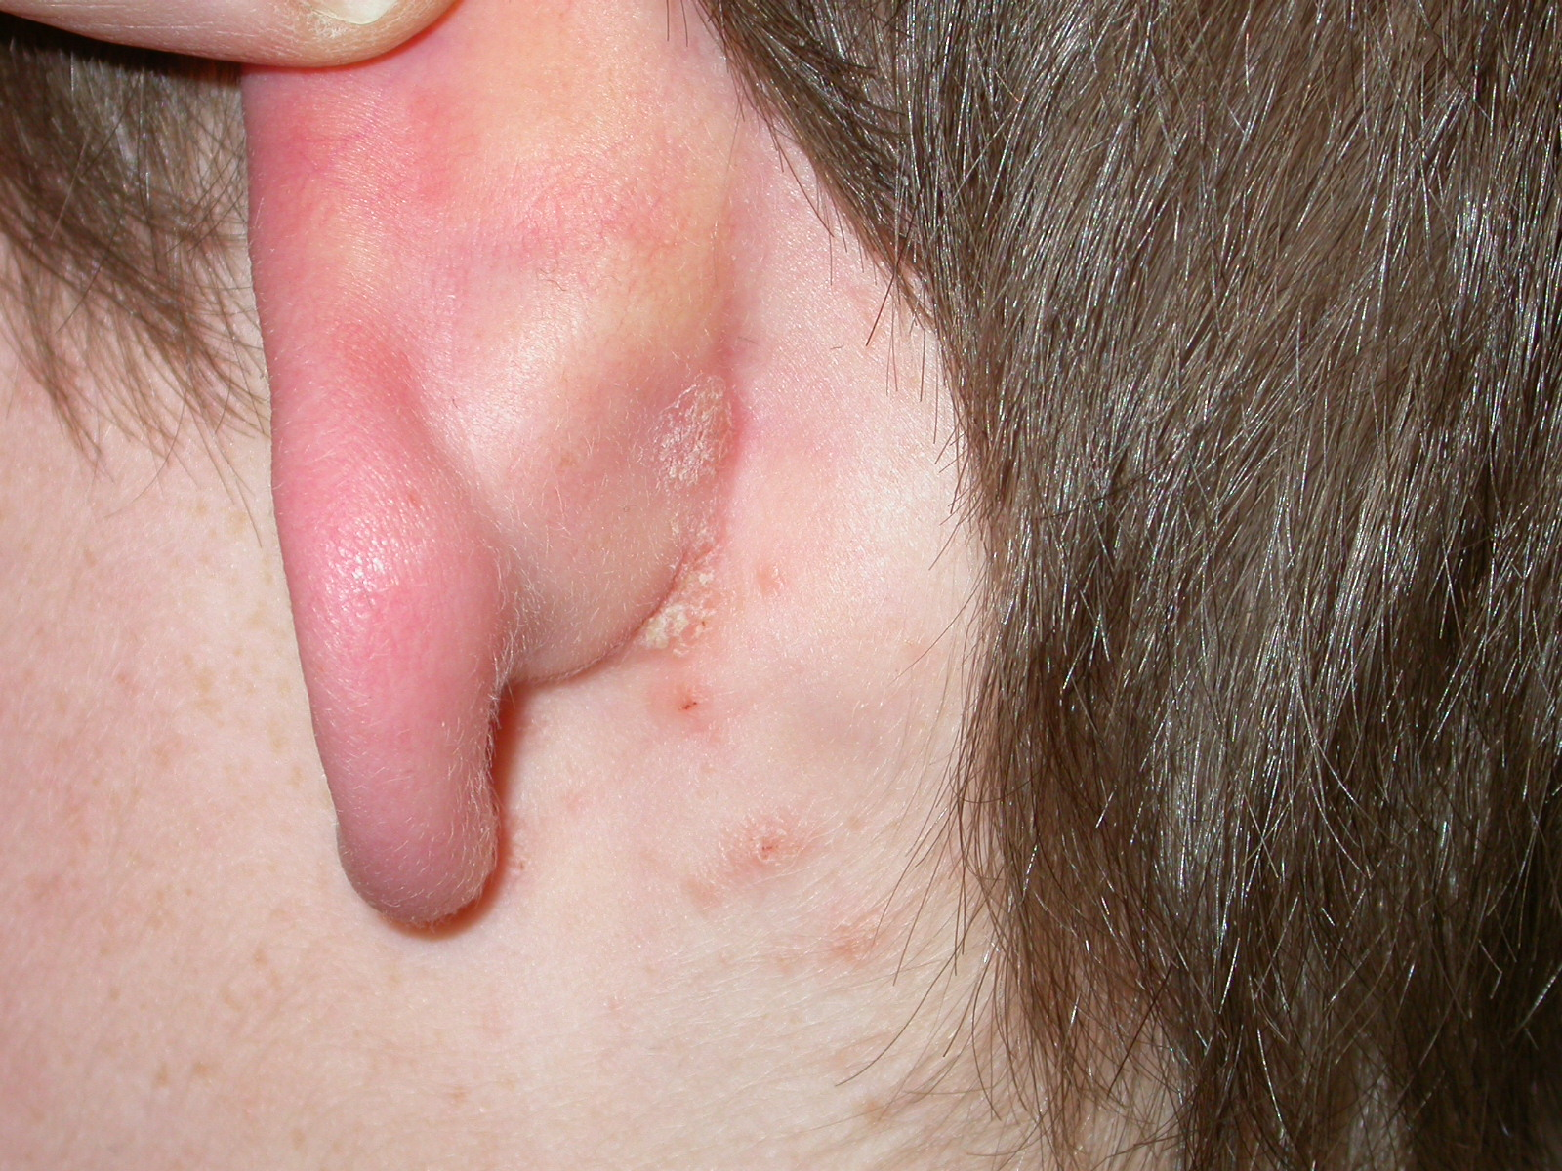
Department of Dermatology

Slide 49
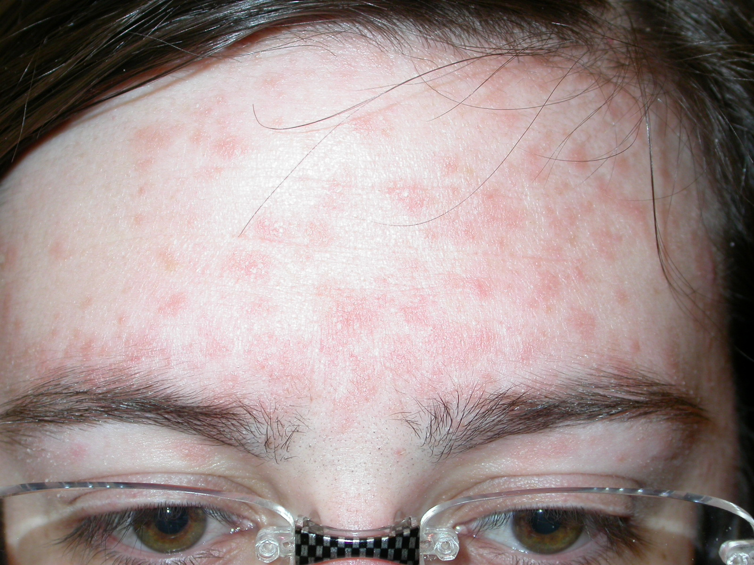
Department of Dermatology
Clinical presentation

Slide 50
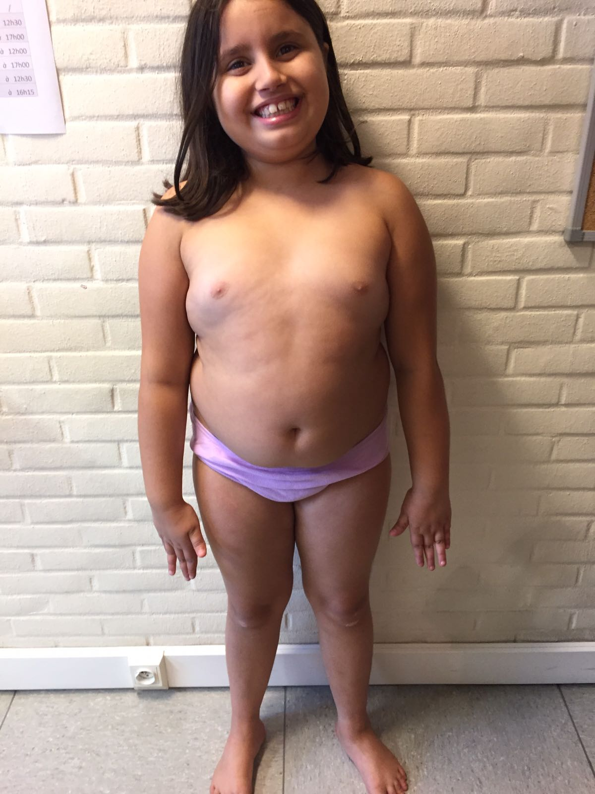
Department of Dermatology

Slide 51
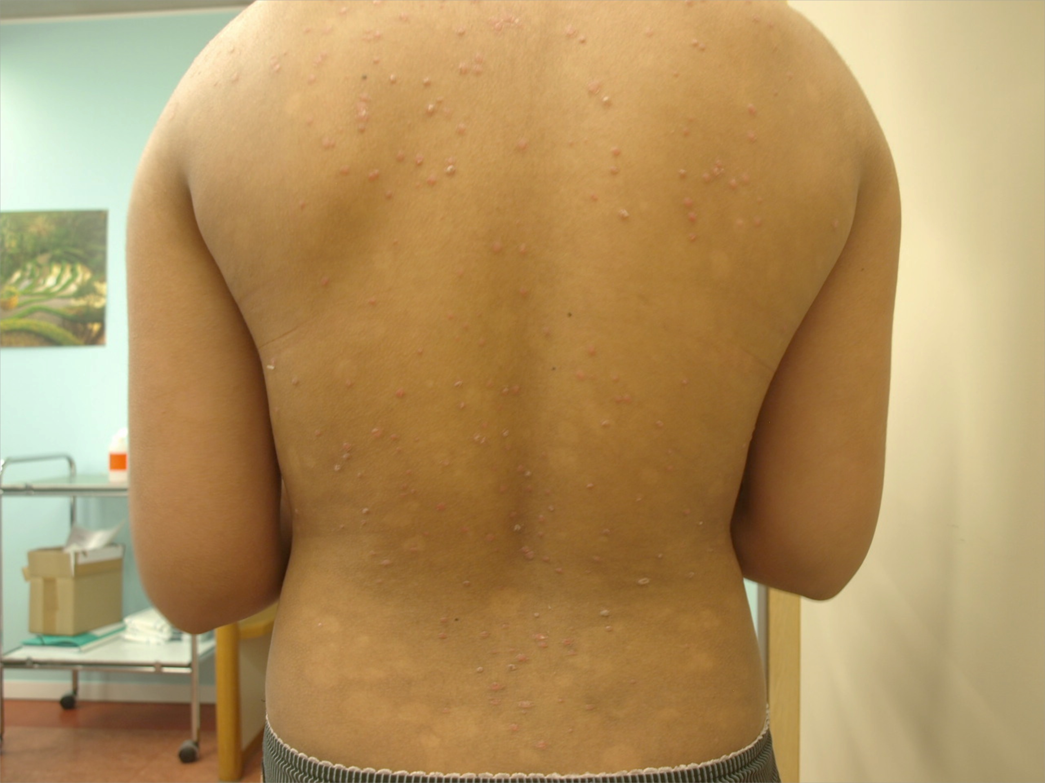
Department of Dermatology

Slide 52
Department of Dermatology

Slide 53
Department of Dermatology
Childhood pediatric psoriasis
Compliance is even worse in comparison with adult patients
No international standardized guidelines for medical treatment
of pediatric psoriasis.
The majority of children with psoriasis can be managed with topical
treatment: first-line therapy in childhood psoriasis.
No approval for pediatric use (off-label prescription)

Slide 54
Department of Dermatology
Comorbidities
Patients with pediatric psoriasis should receive routine screening
and identification of risk factors for associated comorbidities.
These guidelines are relevant for all health care providers caring
for patients with pediatric psoriasis:
primary care clinicians
dermatologists
pediatric specialists.

Slide 55
Comorbidités du psoriasis
Souvent association avec un syndrome métabolique
Tabagisme
Obésité
Diabète
Psoriasis sévère chronique: diminution de l’espérance de vie

Slide 56
Department of Dermatology
Psoriasis and metabolic comorbidities
in relation to:
excessive weight and obesity
Hypertension
Dyslipidemia, hyperlipidemia
Diabetes mellitus
Rheumatoid arthritis

Slide 57
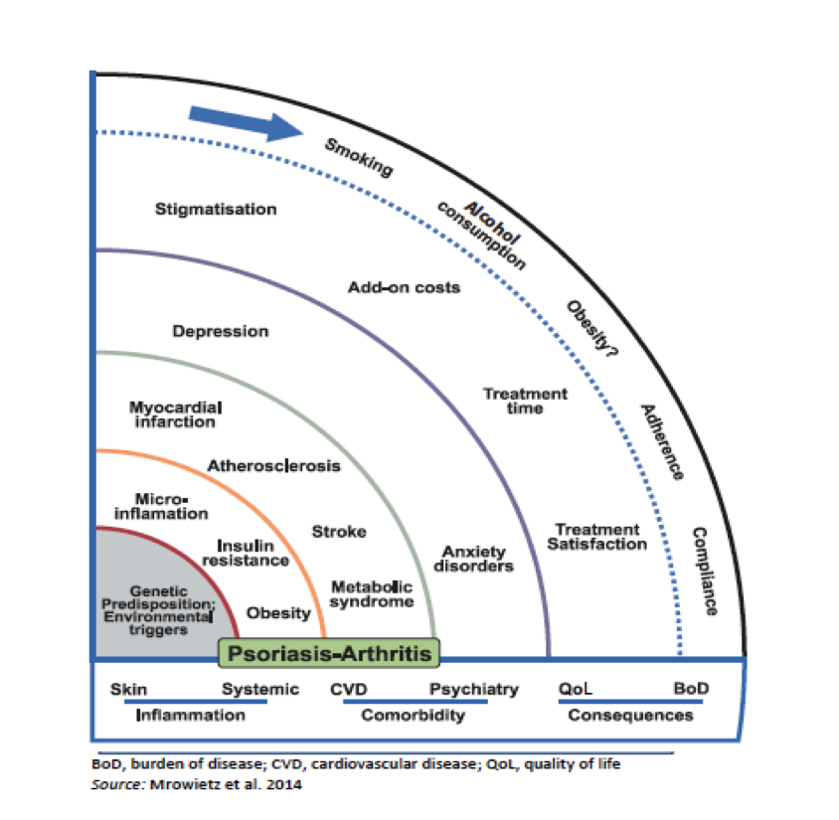
Department of Dermatology

Slide 58
Department of Dermatology
Treatments of psoriasis
Topical agents
Phototherapies
Systemic agents
Homeopathy
Accupuncture
God
Others
No EBM data

Slide 59
Department of Dermatology
BETA- PSO (Belgian Evidence-based Treatment Advice in Psoriasis)
Levels of Evidence:
IA Evidence from meta-analysis of randomized controlled trials
IB Evidence from at least one randomized controlled trial
IIA Evidence from at least one controlled study without randomization
IIB Evidence from at least one other type of quasi-experimental study
III Evidence from non-experimental descriptive studies, such as comparative studies, correlation
studies, and case-control studies
IV Evidence from expert committee reports or opinions or clinical experience of respected authorities,
or both
Grades of Recommendations:
A Directly based on Level I evidence
B Directly based on Level II evidence or extrapolated recommendations from Level I evidence
C Directly based on Level III evidence or extrapolated recommendations from Level I or II evidence
D Directly based on Level IV evidence or extrapolated recommendations from Level I, II, or III evidence

Slide 60
Department of Dermatology
Treatments of psoriasis
Topical agents:
Potent to very potent steroids +/- vitD
Keratolytics
Calcineurin inhibitors
Phototherapies
Systemic agents

Slide 61
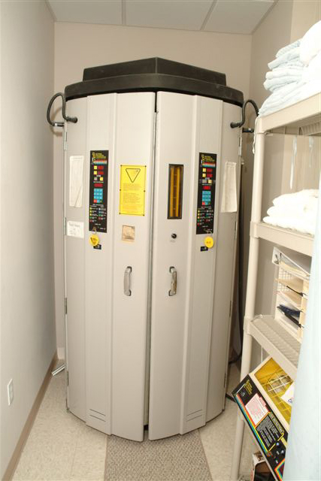
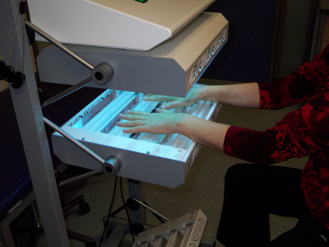
Photothérapie
PUVA
UVB
nbUVB
MiniPUVA

Slide 62
Photothérapie
Indications:
Psoriasis guttata
Psoriasis vulgaire
Effets indésirables: NMSC et MM: incidence augmente
PUVA
UVB
nbUVB
Stop après 3000 J en cumulatif.

Slide 63
Department of Dermatology
 | Systemic agents for psoriasis
Cyclosporine
Methotrexate
Acitretin
Fumaric acid
Apremilast
Anti TNF Etanercept Adalimumab Infliximab
Anti IL12/23 Ustekinumab
Anti IL23 Guselkumab Risankizumab tildrakizumab
Anti IL17 Ixekinumab Bimekizumab Secukinumab Brodalumab

Slide 64
Le traitement du psoriasis
Traitements systémiques:
MTX, Ciclo, acitrétine, aprémilast, fumarates
Biothérapies
Anti-TNF, antiIL12/23
Anti-IL23, anti-IL17
Photothérapies
rePUVA, UVB, PUVA
Traitements
topiques

Slide 65
Department of Dermatology
Psoriasis
Efficacy of biologic treatments
PASI
100
90
75
AntiTNF
IL17
IL23
2000
2019

Slide 66
Department of Dermatology
Couts des thérapeutiques du psoriasis
Tube de Dermovate°: 3 euros
Tube de Dovobet°: 48 euros
Photothérapie: 180 euros par mois
MTX: quelques euros par mois
Ciclo: environ 300 Euros par mois
Biologiques: 800-1000 Euros par mois

Slide 67
Alternative treatments for psoriasis
Department of Dermatology
Dermatol Ther. 2018 Sep 2:e12624. doi: 10.1111/dth.12624. [Epub ahead of print]
Adjuvant treatment of chronic plaque psoriasis in adults by a herbal combination: Open German trial and review of the literature.
Wollina U1,
Accupuncture
Psychologic support
Lait D Anesse Psoriasis | Commandez Vite En Ligne | onatera.com‎
Annoncewww.onatera.com/actif-naturel/lait-ânesse‎ Psoriasis, lait d'ânesse - Produits à base de lait d'anesse frais
www.lait-d-anesse.com/news__5_psoriasis_14.html?PHPSESSID...
psoriasis lait d'ânesse? - Acné, psoriasis et problèmes de peau ...
forum.doctissimo.fr › Famille › Maison
?
Remède naturel aux huiles essentielles contre les LES DÉMANGEAISONS DU CUIR CHEVELU en cas de psoriasis
25 ml de vinaigre de cidre.
75ml d'hydrolat de lavande.
10 gouttes d'huile essentielle de lavande.
10 gouttes d'huile essentielle d'hélichryse italienne.
10 gouttes d'huile essentielle de tea tree.
Les huiles essentielle contre le psoriasis: romarin, hélichryse

Slide 68
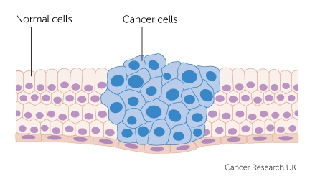
Department of Dermatology
Psoriasis « paranéoplasique » ?
- Résistance thérapeutique
- Rien qui marche
- Chute d’efficacité après une réponses de traitement initialement favorable

Slide 69
Department of Dermatology
Psoriasis is:
Influenced by stress
Is aggravated by smoking
Genetically determined in 30-40 %
Not curable, currently only remission can be obtained
A risk factor for skin cancer (BCC, SCC, MM, pCNKTCL)

Slide 70
Department of Dermatology
Psoriasis is not:
Is not a communicable disease
Does not render infertile
Is not caused by allergies
Does not predispose to organ cancer in general
A contraindication for practicing sport/swimming
Linked to specific food-intake

Slide 71
Department of Dermatology
References
Acta Clin Belg. 2013 Nov-Dec;68(6):427-32. doi: 10.2143/ACB.3387.
Psoriasis: state of the art 2013.
de la Brassinne M, Failla V, Nikkels A.
Abstract
Psoriasis affects about 2 to 3% of the caucasian population. It is a chronic inflammatory
disease affecting predominantly the skin with the involvement of autoimmune mediated mechanisms. Typical pathogenic features
include an increased renewal of epidermal keratinocytes, the enlargement of the germinating compartment, papillomatosis,
altered epidermal differentiation, angiogenesis, lymphangiogenesis and inflammatory infiltration. Several types of psoriasis are
distinguished and may be present simultaneously in some patients. Up to 20 candidate genes have been evidenced in psoriasis.
Genetic variability explains different types of the disease and influences response to therapeutics. Furthermore, psoriasis is
triggered or aggravated by infections, traumatisms, medications, stress, tobacco, alcohol and endocrine factors. Severe psoriasis
is frequently associated with co-morbidities as obesity, diabetes, metabolic syndrome and cardiovascular diseases. For this
reason, the similar pathogenic mechanisms of psoriasis and other IMID's (Immune Mediated Inflammatory Diseases) and the
use of systemic treatments shared with other specialties, an updated vision of psoriasis for the internist is mandatory.

Slide 72
Department of Dermatology
References
Acta Clin Belg. 2013 Nov-Dec;68(6):433-41. doi: 10.2143/ACB.3388.
Psoriasis: state of the art 2013.
de la Brassinne M, Nikkels A.
Abstract
The treatment of psoriasis is mainly based on anti-inflammatory and/or anti-hyperproliferative agents. The topical steroids appeared
in the fifties and were the first therapeutic breakthrough for psoriasis, followed by methotrexate and phototherapy in the sixties,
photochemotherapy (PUVA) in the seventies and acitretin and cyclosporine in the eighties. The targeted biologic therapies
represent a whole new era of therapeutic possibilities with a highly beneficial safety record. The choice of treatment depends on
a large series of factors, including the type and extend of the psoriasis, the patient's preferences, co-medications, comorbidities
and drug tolerance. This overview presents the currently available topical and systemic agents for treating psoriasis, including
topical corticosteroids, vitamin D derivatives, UV-light based therapies, methotrexate, cyclosporine, acitretin, and the biologic
agents such as the TNF antagonists etanercept, adalimumab and infliximab, as well as the anti-p40 IL12/23 agent ustekinumab.
Newer, very promising, agents aiming the Th17 pathway are under development for psoriasis.
Lancet. 2015 Sep 5;386(9997):983-94. doi: 10.1016/S0140-6736(14)61909-7. Epub 2015 May 27.
Psoriasis.
Boehncke WH1, Schön MP2.
Review of safety and efficacy of approved systemic psoriasis therapies.
Kaushik SB, Lebwohl MG.
Int J Dermatol. 2018 Sep 23.

Slide 73
Department of Dermatology
References
Psoriasis and metabolic and cardiovascular comorbidities in children: A systematic review.
Badaoui A, Tounian P, Mahé E.
Arch Pediatr. 2019 Jan 10.
Persistence and Effectiveness of Non-Biologic Systemic Therapies for Moderate-Severe Psoriasis in Adults: a Systematic
Review.
Mason KJ, Williams S, Yiu ZZN, McElhone K, Ashcroft DM, Kleyn CE, Jabbar-Lopez ZK, Owen CM, Reynolds NJ, Smith CH,
Wilson N, Warren RB, Griffiths CEM.
Br J Dermatol. 2019 Jan 10.
Biologics and Psoriasis: The Beat Goes On.
Kim HJ, Lebwohl MG.
Dermatol Clin. 2019 Jan;37(1):29-36.
Phototherapy.
Singer S, Berneburg M.
J Dtsch Dermatol Ges. 2018 Sep;16(9):1120-1129.

Slide 74
Department of Dermatology
Psoriasis patients support groups
GIPSO asbl
Siège social :
Rue du Moria, 36, 6032 Mont-sur-Marchienne
Internet : www.gipso.info
Présidente
Antoinette Romeo
Rue du Moria, 36, 6032 Mont-sur-Marchienne
Tél. : 071 43.63.19 romeoandjuliet274@hotmail.com
Fondateur et président honoraire
Jules Leroux
Trésorier
Philippe Piels Route d’Arlon, 2C, L 8310 Capellen
Tél. : 00 352 39 74 25 info@gipso.info
Secrétariat
Viviane Fiévet Rue de la Prairie, 14, 6140 Fontaine-l’Evêque
Tél. : 071 52 91 71 viviane.fievet@gmail.com
GIPSO
https://www.gipso.info/

Slide 75
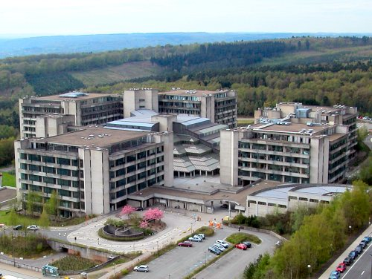
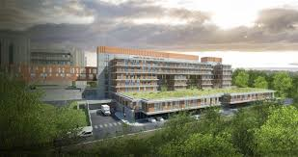
Department of Dermatology
CHU University Hospital, Liège
CIO Integrated Cancer Center
Thank you for your attention

